Slide 1
NodeJS Dasar
Eko Kurniawan Khannedy

Slide 2
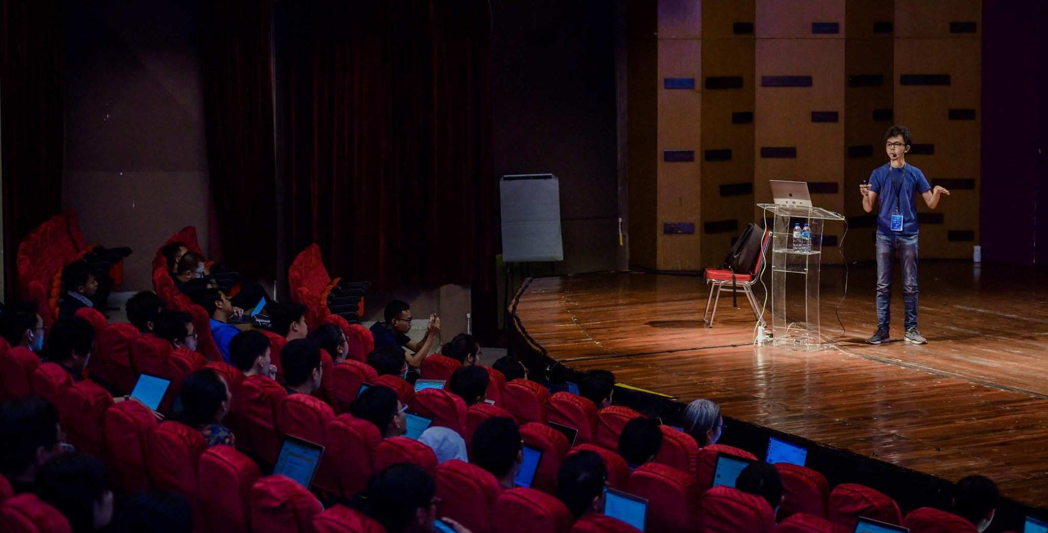
Eko Kurniawan Khannedy
Technical architect at one of the biggest ecommerce company in Indonesia
10+ years experiences
www.programmerzamannow.com
youtube.com/c/ProgrammerZamanNow

Slide 3
Eko Kurniawan Khannedy
Telegram : @khannedy
Facebook : fb.com/ProgrammerZamanNow
Instagram : instagram.com/programmerzamannow
Youtube : youtube.com/c/ProgrammerZamanNow
Telegram Channel : t.me/ProgrammerZamanNow
Email : echo.khannedy@gmail.com

Slide 4
Sebelum Belajar
Sudah menyelesaikan Kelas Roadmap JavaScript dari Programmer Zaman Now

Slide 5
Agenda
Pengenalan NodeJS
Pengenalan Concurrency
NodeJS Architecture
Menginstall NodeJS
NodeJS REPL
Standard Library
Dan lain-lain

Slide 6
Pengenalan NodeJS

Slide 7
Pengenalan NodeJS
NodeJS diperkenalkan pertama kali oleh Ryan Dahl pada tahun 2009
NodeJS merupakan teknologi yang bisa digunakan untuk menjalankan kode JavaScript diluar Web Browser
NodeJS dibuat dari V8 Engine, yaitu Engine untuk Google Chrome
NodeJS merupakan project yang Free dan OpenSource
https://nodejs.org/

Slide 8
Kenapa Belajar NodeJS
NodeJS mempopulerkan paradigma JavaScript Everywhere, dimana dengan menggunakan NodeJS, kita bisa membuat aplikasi berbasis server side dengan bahasa pemrograman JavaScript
Hal ini membuat kita hanya butuh belajar bahasa pemrograman JavaScript untuk membuat aplikasi web misalnya, sehingga tidak butuh belajar bahasa pemrograman lain seperti PHP atau Java untuk server side web nya
Saat ini NodeJS sangat populer dan banyak sekali digunakan di perusahaan teknologi, terutama untuk membantu pengembangan Web Frontend

Slide 9
Yang Tidak Bisa Dilakukan di NodeJS
Pada kelas JavaScript, kita sudah membahas banyak sekali fitur JavaScript yang berjalan di Browser
Karena NodeJS tidak berjalan di Browser, jadi tidak semua fitur JavaScript bisa dilakukan di NodeJS
Fitur seperti Document Object Model dan banyak Web API tidak bisa dilakukan di NodeJS, hal ini karena DOM dan beberapa Web API berjalan membutuhkan Browser

Slide 10
Text Editor
NodeJS menggunakan bahasa pemrograman JavaScript, oleh karena itu kita bisa menggunakan Text Editor apapun untuk membuat aplikasi menggunakan NodeJS, misal :
Visual Studio Code
JetBrains WebStorm
Sublime
Atom
NodePad++
Dan lain-lain

Slide 11
Web Application

Slide 12
Web Application
Web Application adalah aplikasi yang berjalan di Server dan ditampilkan di Browser Client
Saat kita membuat Web Application, biasanya akan dibagi menjadi 3 bagian, Client, Server dan Database

Slide 13
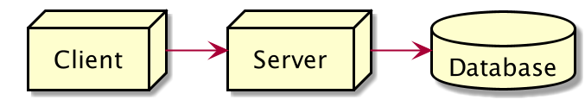
Diagram Web Application

Slide 14
Client
Client merupakan user interface atau bagian frontend dari web application, yang digunakan oleh pengguna web application
Client digunakan untuk berinteraksi dengan Server, baik itu mengirim data atau menerima data
Frontend biasanya dibuat menggunakan HTML, CSS dan JavaScript

Slide 15
Server
Server bertanggung jawab untuk menerima request dari Client, mengerjakan request yang dikirim dan membalas request berupa response ke Client
Server bertugas sebagai backend untuk web application, dimana semua logic aplikasi akan dilakukan di Server
Biasanya Server dibuat menggunakan PHP, Pythton, Java, .NET dan banyak bahasa pemrograman lainnya
Dengan adanya NodeJS, sekarang kita bisa membuat Server menggunakan JavaScript

Slide 16
Database
Database adalah tempat untuk menyimpan data web application
Data disimpan dan diambil oleh Server.
Client tidak bisa langsung mengambil atau menyimpan data ke Database secara langsung, oleh karena itu perlu penengah untuk melakukannya, yaitu Server
Database biasanya menggunakan aplikasi sistem basis data seperti misalnya MySQL, PostgreSQL, MongoDB dan lain-lain

Slide 17
Concurrency dan Parallel

Slide 18
Sejarah
Dahulu, komputer hanya menjalankan sebuah program pada satu waktu
Karena hanya bisa menjalankan satu program pada satu waktu, hal ini tidak efisien dan memakan waktu lama karena hanya bisa mengerjakan satu tugas pada satu waktu
Semakin kesini, sistem operasi untuk komputer semakin berkembang, sekarang sistem operasi bisa menjalankan program secara bersamaan dalam proses yang berbeda-beda, terisolasi dan saling independen antar program

Slide 19
Thread
Program biasanya berjalan dalam sebuah proses, dan proses akan memiliki resource yang independen dengan proses lain
Sekarang, sistem operasi tidak hanya bisa menjalankan multiple proses, namun dalam proses kita bisa menjalankan banyak pekerjaan sekaligus, atau bisa dibilang proses ringan atau lebih dikenal dengan nama Thread
Thread membuat proses aplikasi bisa berjalan tidak harus selalu sequential, kita bisa membuat proses aplikasi berjalan menjadi asynchronous atau parallel

Slide 20
Concurrency vs Parallel
Kadang banyak yang bingung dengan concurrency dan parallel, sebenarnya kita tidak perlu terlalu memusingkan hal ini
Karena saat ini, kita pasti akan menggunakan keduanya ketika membuat aplikasi
Concurrency artinya mengerjakan beberapa pekerjaan satu persatu
Parallel artiya mengerjakan beberapa pekerjaan sekaligus pada satu waktu

Slide 21
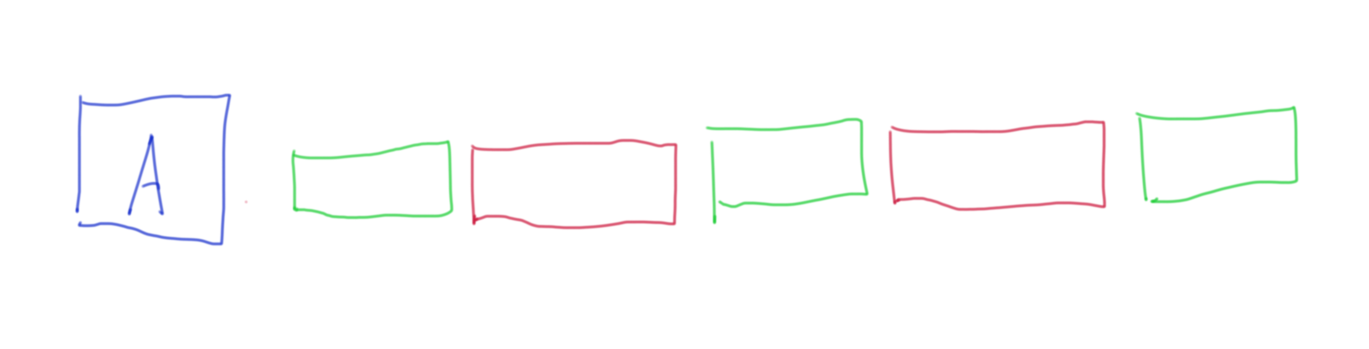
Diagram Concurrency

Slide 22
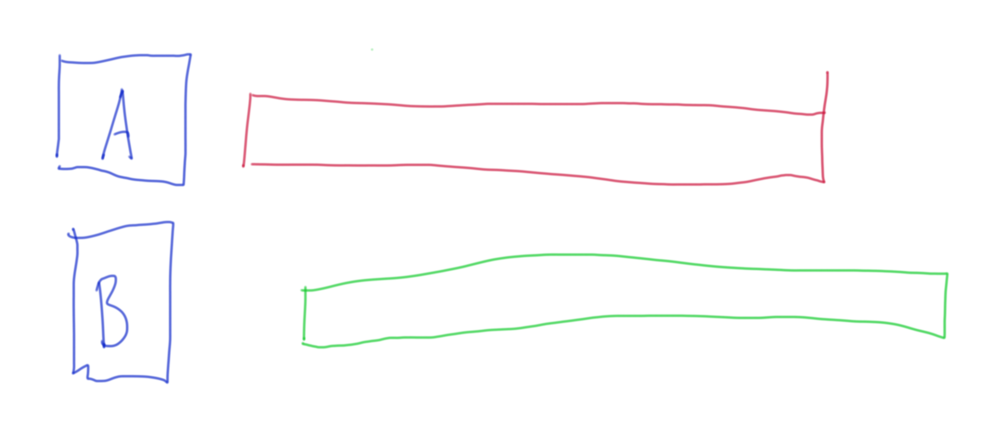
Diagram Parallel

Slide 23
Contoh Concurrency dan Parallel
Browser adalah aplikasi yang concurrent dan parallel
Browser akan melakukan proses concurrent ketika membuka web, browser akan melakukan http request, lalu mendownload semua file web (html, css, js) lalu merender dalam bentuk tampilan web
Browser akan melakukan proses parallel, ketika kita membuka beberapa tab web, dan juga sambil download beberapa file, dan menonton video dari web streaming

Slide 24
Synchronous vs Asynchronous
Saat membuat aplikasi yang concurrent atau parallel, kadang kita sering menemui istilah synchronous dan asynchronous
Tidak perlu bingung dengan istilah tersebut, secara sederhana
Synchronous adalah ketika kode program kita berjalan secara sequential, dan semua tahapan ditunggu sampai prosesnya selesai baru akan dieksekusi ke tahapan selanjutnya
Sedangkan, Asynchronous artinya ketika kode program kita berjalan dan kita tidak perlu menunggu eksekusi kode tersebut selesai, kita bisa lanjutkan ke tahapan kode program selanjutnya

Slide 25
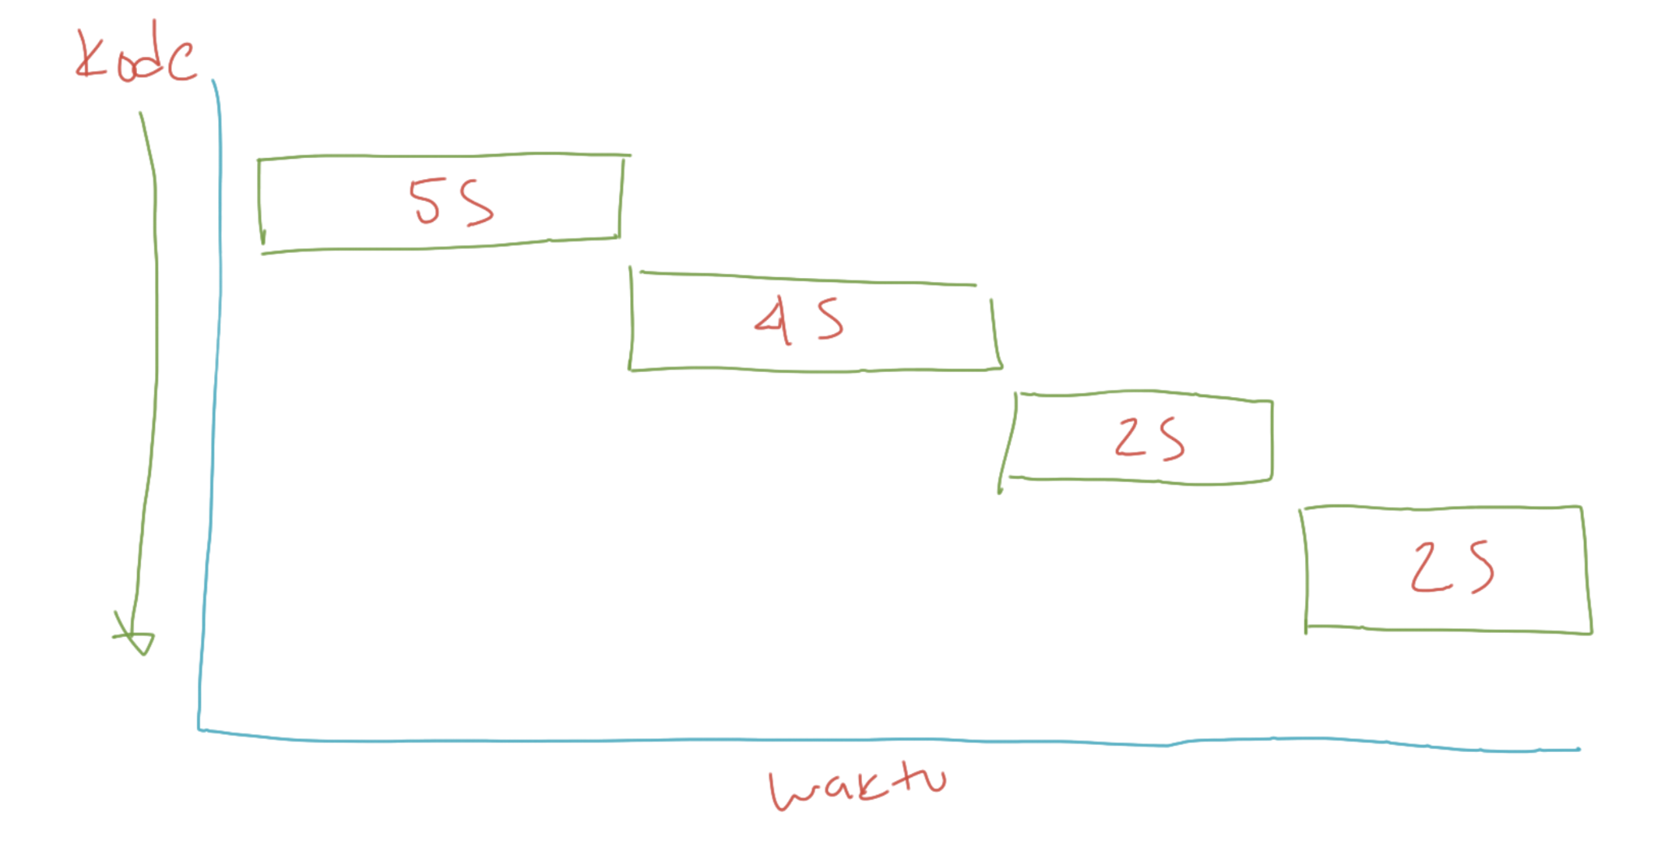
Diagram Synchronous

Slide 26
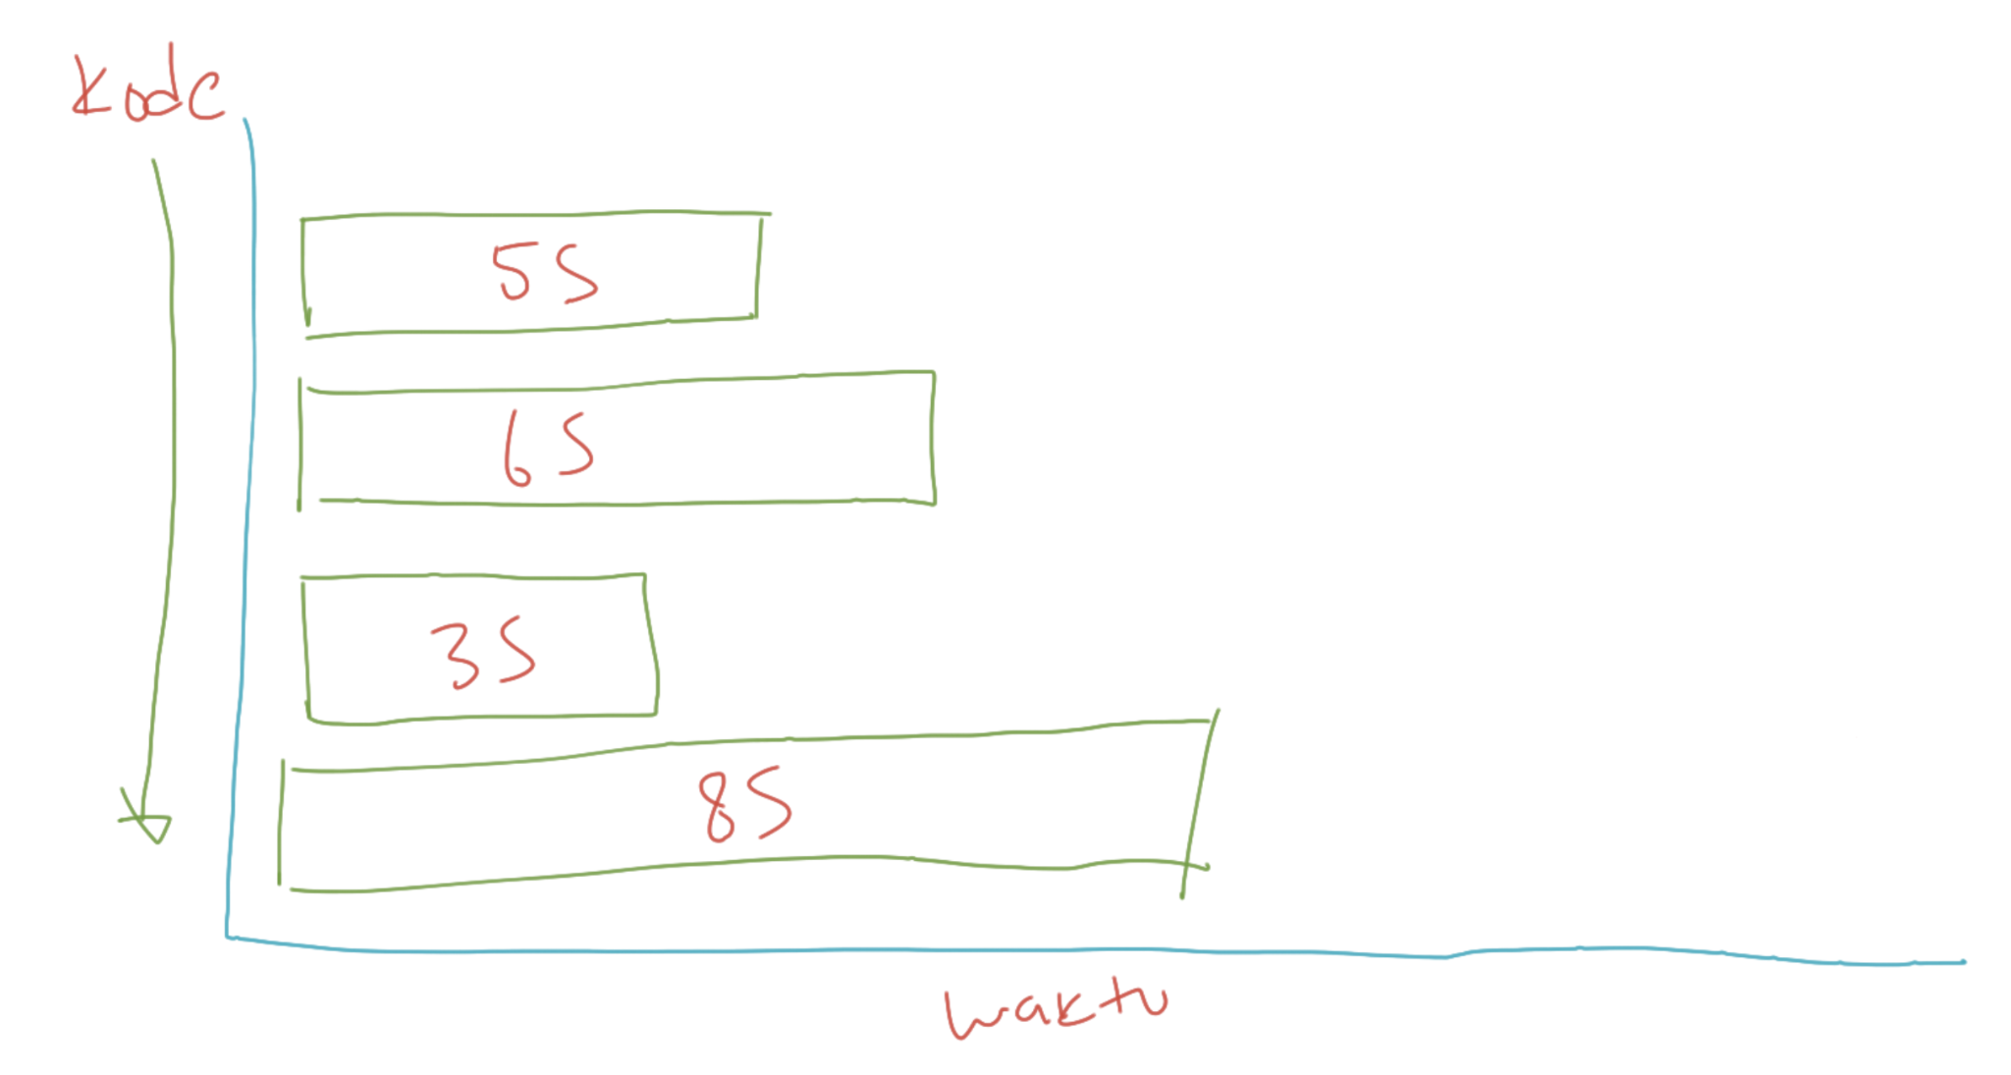
Diagram Asynchronous

Slide 27
Threadpool Web Model

Slide 28
Threadpool
Pada materi sebelumnya sudah dijelaskan bahwa thread adalah proses ringan yang biasa dibuat saat membuat aplikasi
Walaupun bisa dibilang ringan, namun jika terlalu banyak membuat thread, maka tetap akan memberatkan sistem operasi kita
Oleh karena itu, biasanya kita akan menggunakan threadpool untuk melakukan management thread
Threadpool merupakan tempat dimana kita menyimpan thread, ketika kita butuh kita akan ambil dari threadpool, ketika sudah selesai, kita akan kembalikan thread nya ke threadpool
Dengan threadpool, kita bisa memanfaatkan thread yang sama berkali-kali, tanpa harus membuat thread baru terus menerus

Slide 29
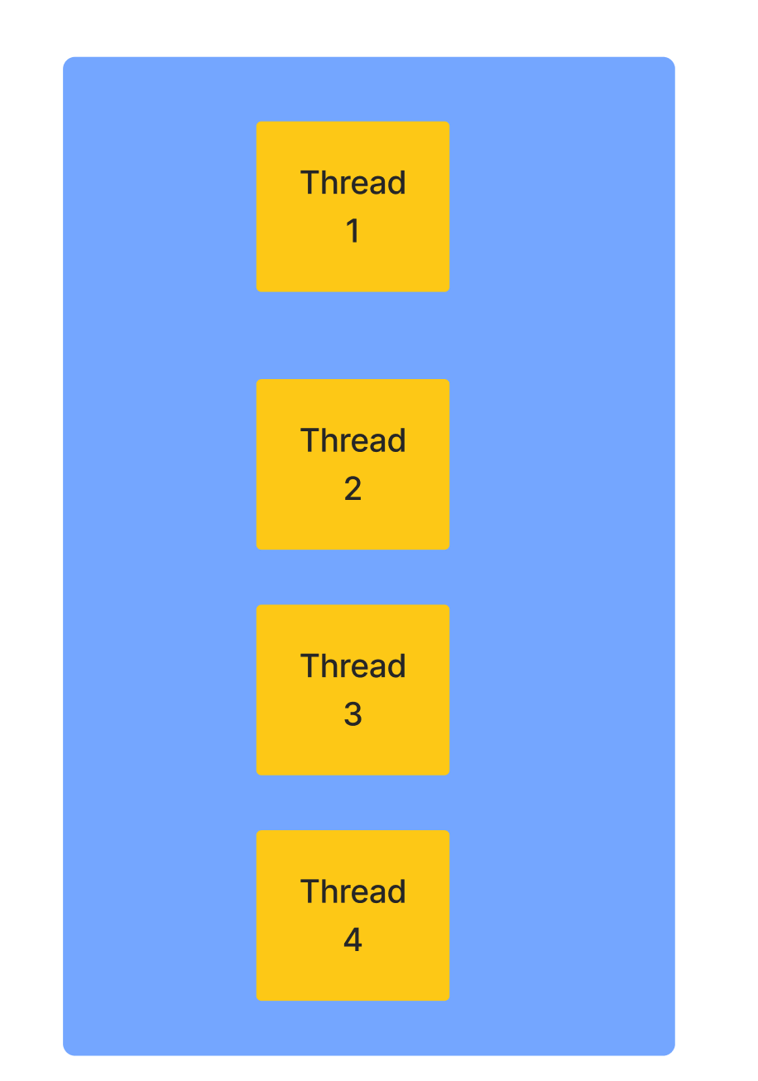
Diagram Threadpool

Slide 30
Threadpool Queue
Apa yang terjadi ketika semua thread sedang bekerja? Bagaimana jika kita ingin meminta thread ke threadpool untuk mengerjakan sesuatu?
Jika semua thread penuh, kita tidak bisa meminta lagi thread ke threadpool. Kita harus menunggu sampai ada thread yang tidak sibuk
Dimana kita harus menunggu sampai ada thread tersedia untuk digunakan?
Biasanya threadpool memiliki tempat untuk menyimpan tugas yang belum dikerjakan oleh thread di tempat bernama queue (antrian)
Ketika kita mengirim perintah ke threadpool, perintah tersebut akan dikirim ke queue, lalu perintah-perintah itu akan dieksekusi satu per satu oleh thread yang tersedia di threadpool

Slide 31
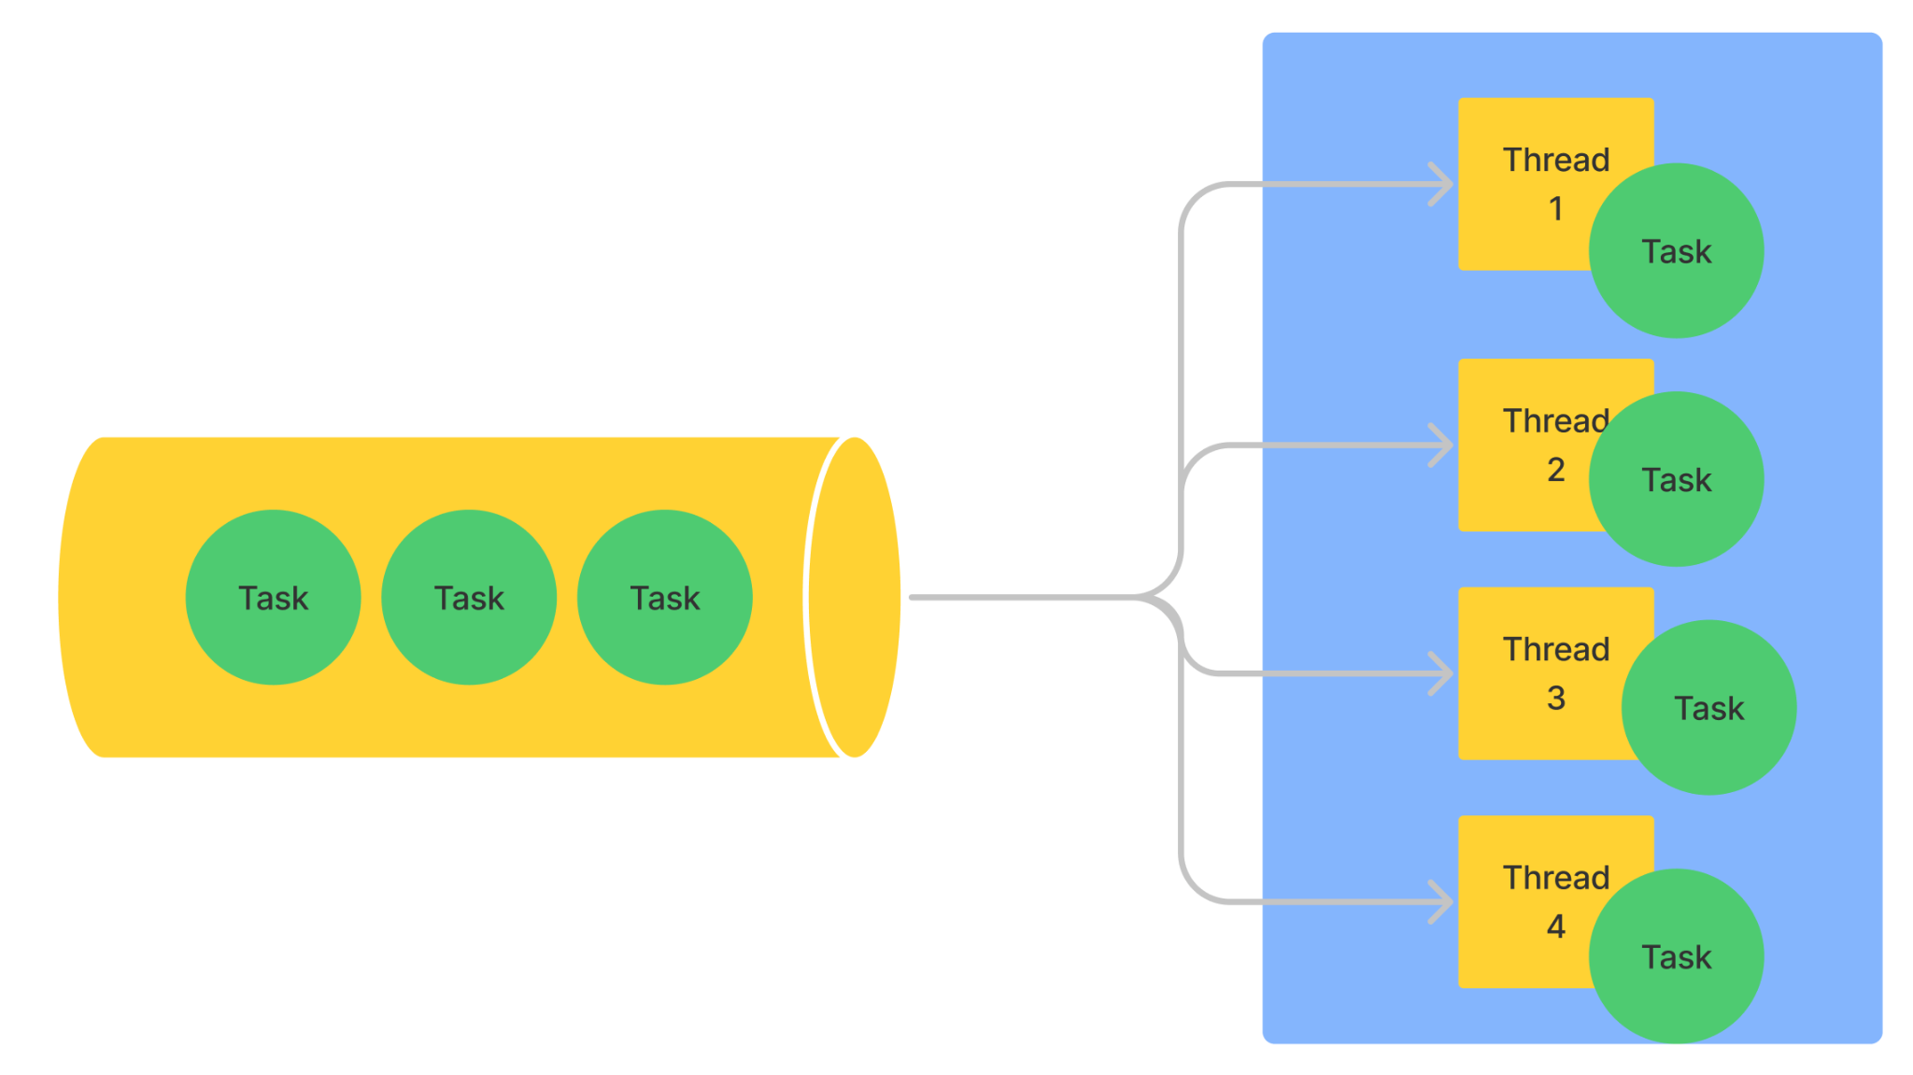
Diagram Threadpool Queue

Slide 32
Threadpool Web Model
Dahulu pembuatan web application sangat populer menggunakan threadpool model
Setiap request yang masuk ke web server akan diproses oleh satu buah thread
Dengan demikian ketika banyak request masuk, semua bisa diproses secara paralel karena akan ditangani oleh thread masing-masing
Namun threadpool model ini memiliki kekurangan, ketika thread sedang sibuk semua, secara otomatis request selanjutnya harus menunggu sampai ada thread yang selesai melakukan tugas sebelumnya
Contoh web server yang menggunakan threadpool model, seperti Apache HTTPD, Apache Tomcat, dan lain-lain

Slide 33
Blocking dan Non-Blocking

Slide 34
Blocking
Saat kita membuat kode program, secara default kode program akan berjalan secara blocking atau synchronous
Artinya kita harus menunggu sebuah kode selesai sebelum kode selanjutnya dieksekusi
Contoh ketika kita membuat kode program untuk membaca file, jika kode kita blocking, maka kita harus menunggu program selesai membaca file, baru kita bisa melanjutkan kode program selanjutnya

Slide 35
Non-Blocking
Non-Blocking berbeda dengan Blocking, kode program Non-Blocking akan dieksekusi tanpa harus menunggu kode program tersebut selesai
Non-Blocking akan dijalankan secara asynchronous
Ketika memanggil kode Non-Blocking, biasanya kita perlu mengirimkan callback untuk dipanggil oleh kode Non-Blocking tersebut ketika kodenya susah selesai
Contoh-contoh Non-Blocking sudah kita bahas di kelas JavaScript Async, seperti AJAX, Fetch API, dan lain-lain
Di NodeJS, hampir semua fiturnya mendukung kode Non-Blocking

Slide 36
NodeJS Architecture

Slide 37
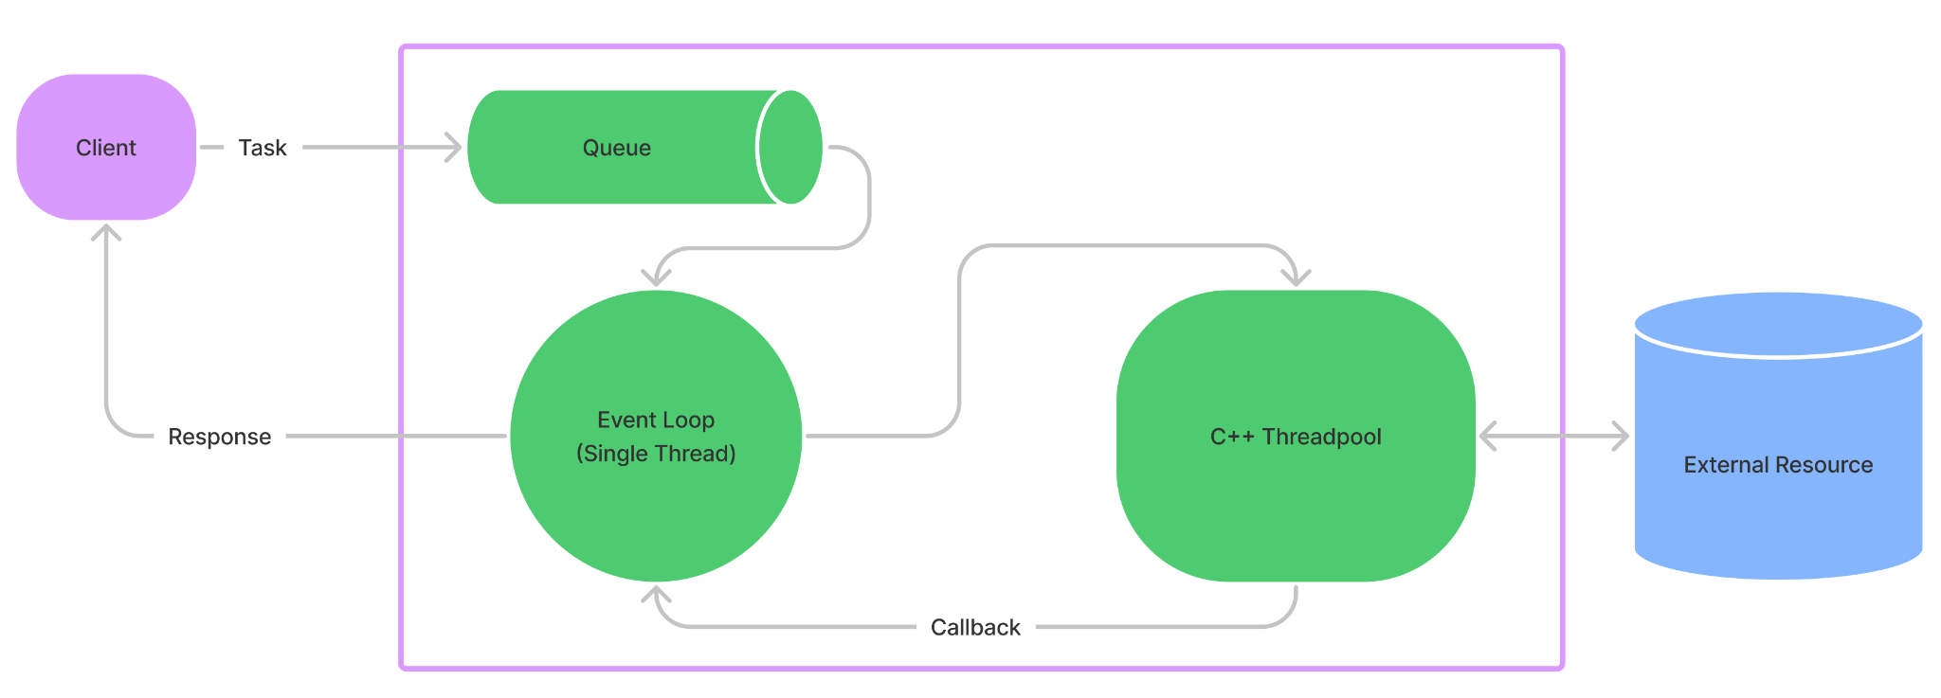
NodeJS Architecture

Slide 38
Event-Loop
Event-Loop merupakan single thread proses yang digunakan untuk mengeksekusi kode Non-Blocking
Karena Event-Loop hanya menggunakan single thread, maka kita harus berhati-hati ketika membuat blocking code, karena bisa memperlambat proses eksekusi kode kita
Event-Loop sendiri sebenarnya tugasnya hanya menerima dan mengirim eksekusi kode ke C++ Threadpool, oleh karena itu selalu usahakan menggunakan kode nonblocking agar proses blocking-nya dikerjakan di C++ threadpool
Event-Loop akan menerima response dari C++ threadpool yang di kirim via callback

Slide 39
C++ Threadpool
NodeJS Menggunakan C++ Threadpool untuk workernya, yaitu threadpool untuk melakukan pekerjaan
Libuv adalah library yang digunakan di NodeJS, dimana secara default libuv menggunakan 4 thread di dalam threadpool nya, hal ini menjadikan kita bisa melakukan 4 pekerjaan blocking sekaligus dalam satu waktu.
Jika terlalu banyak pekerjaan blocking, kita bisa mengubah jumlah thread di libuv dengan pengaturan environment variable UV_THREADPOOL_SIZE
http://docs.libuv.org/en/v1.x/threadpool.html

Slide 40
Menginstall NodeJS

Slide 41
Menginstall NodeJS Manual
Download versi NodeJS LTS (Long Term Support)
https://nodejs.org/en/download/

Slide 42
Menginstall NodeJS dengan Package Manager
https://github.com/nvm-sh/nvm
https://community.chocolatey.org/packages/nodejs
https://formulae.brew.sh/formula/node

Slide 43
Setting PATH NodeJS
Setelah menginstall NodeJS, disarankan melakukan setting PATH NodeJS pada sistem operasi kita
Hal ini agar mudah ketika kita mengakses program NodeJS menggunakan terminal / command prompt

Slide 44
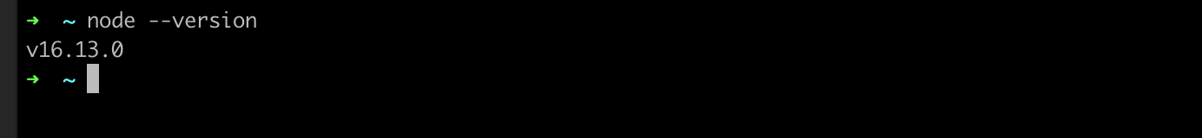
Kode : Mengecek NodeJS

Slide 45
Hello World

Slide 46
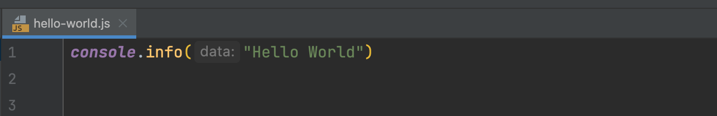
Kode : Hello World

Slide 47
Menjalankan Kode JavaScript
Karena NodeJS tidak memerlukan Web Browser, jadi kita bisa langsung menjalankan program JavaScript kita menggunakan aplikasi NodeJS lewat terminal / command promt, dengan perintah :
node namafile.js

Slide 48
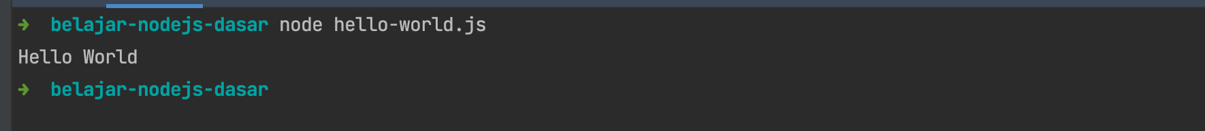
Kode : Menjalankan Hello World

Slide 49
NodeJS REPL

Slide 50
REPL (Read Eval Print Loop)
REPL singkatan dari Read Eval Print Loop
Yaitu mekanisme dimana program bisa membaca langsung kode program yang diketikkan, lalu mengeksekusinya, menampilkan hasilnya, lalu mengulangi dari awal lagi
NodeJS mendukung REPL, sehingga lebih mudah ketika belajar
Namun tetap, saya menyarankan menyimpan kode program di file JavaScript, agar lebih mudah diubah ketika terjadi masalah
Untuk menggunakan NodeJS REPL, cukup jalankan aplikasi node saja

Slide 51
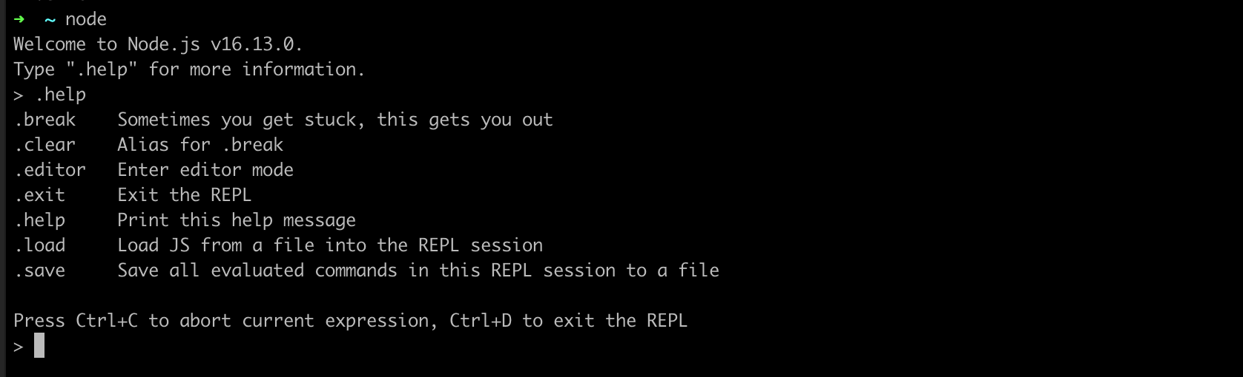
Kode : REPL

Slide 52
NodeJS Standard Library

Slide 53
NodeJS Standard Library
Saat kita belajar JavaScript, di Web Browser, terdapat fitur-fitur yang bernama Web API
https://developer.mozilla.org/en-US/docs/Web/API
Kebanyakan fitur Web API hanya berjalan di Web Browser, sehingga tidak bisa jalan di NodeJS
NodeJS sendiri hanya menggunakan bahasa pemrogaman JavaScript nya, namun tidak mengadopsi fitur Web API nya, karena itu hanya berjalan di Web Browser
NodeJS sendiri memiliki standard library yang bisa kita gunakan untuk mempermudah pembuatan aplikasi
https://nodejs.org/dist/latest-v16.x/docs/api/

Slide 54
Modules

Slide 55
Modules
Standard Library yang terdapat di NodeJS bisa kita gunakan seperti layaknya JavaScript Modules
Jika belum mengerti tentang JavaScript Modules, silahkan pelajari kelas saya tentang JavaScript Modules
Karena NodeJS menggunakan Modules, jika kita ingin menggunakan Modules, kita juga perlu memberi tahu bahwa file JavaScript kita menggunakan Modules, caranya dengan mengubah nama file dari .js menjadi .mjs

Slide 56
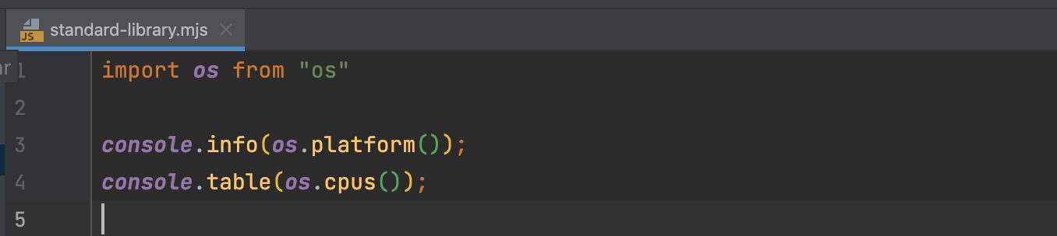
Kode : Contoh Standard Library

Slide 57
Require Function

Slide 58
Require Function
Awal ketika NodeJS rilis, fitur JavaScript Modules belum rilis, namun sekarang JavaScript sudah banyak menggunakan JavaScript Modules
NodeJS pun awalnya tidak menggunakan JavaScript Modules, namun sekarang NodeJS sudah bisa menggunakan JavaScript Modules, dan sangat direkomendasikan menggunakannya
Namun awal sebelum Modules, NodeJS menggunakan function require() untuk melakukan import file
Di materi ini saya sengaja bahas, agar tidak bingung ketika kita melihat tutorial yang masih menggunakan function require

Slide 59
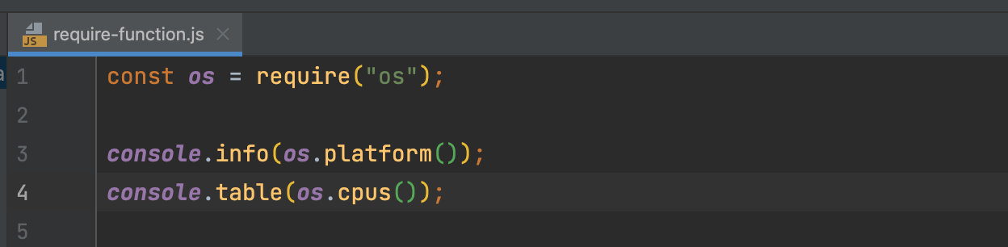
Kode : Function Require

Slide 60
Global Async di Module

Slide 61
Global Async
Saat kita belajar JavaScript, untuk menggunakan Async Await, biasanya kita perlu membuat terlebih dahulu function yang kita tandai sebagai async
Saat kita menggunakan Module, secara default, global code adalah Async, oleh karena itu kita bisa menggunakan Async Await
Kecuali jika kita membuat function, maka function tersebut harus kita tandai sebagai Async jika ingin menggunakan Async Await

Slide 62
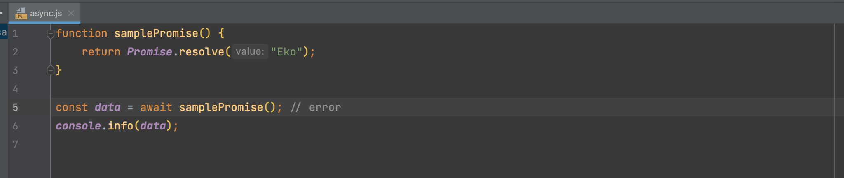
Kode : JavaScript

Slide 63
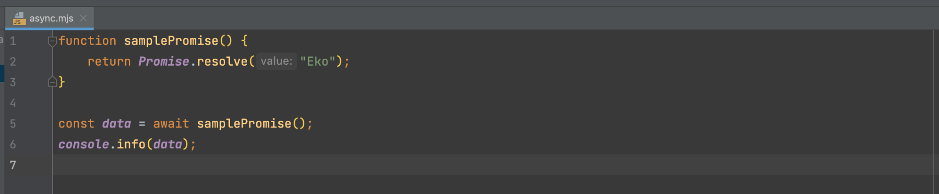
Kode : JavaScript Module

Slide 64
OS

Slide 65
OS
OS merupakan standard library yang bisa digunakan untuk mendapatkan informasi tentang sistem operasi yang digunakan
https://nodejs.org/dist/latest-v16.x/docs/api/os.html

Slide 66
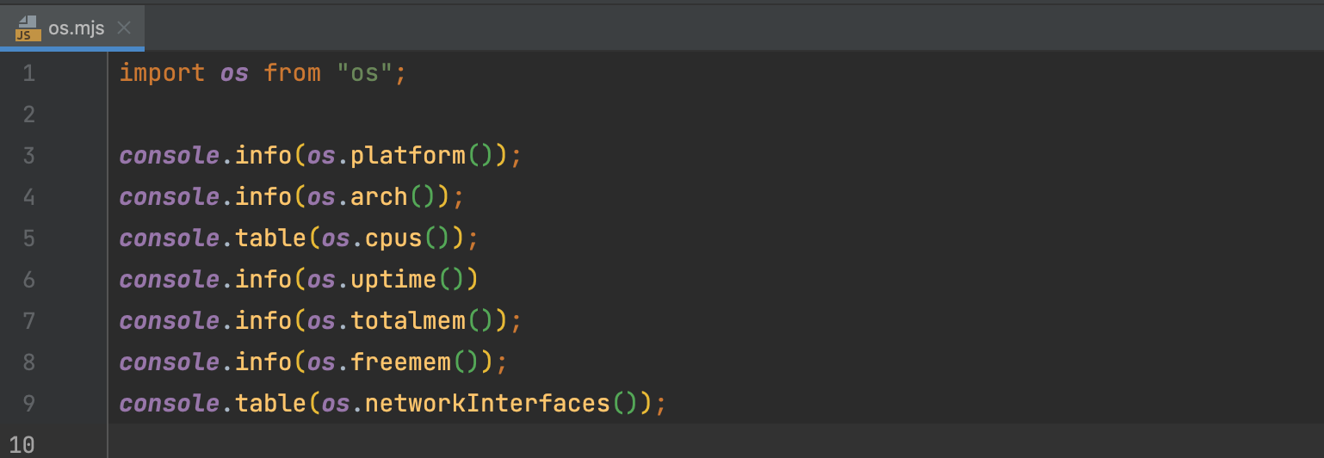
Kode : OS

Slide 67
Path

Slide 68
Path
Path merupakan standard library yang bisa kita gunakan untuk bekerja dengan lokasi file dan directory / folder
https://nodejs.org/dist/latest-v16.x/docs/api/path.html

Slide 69
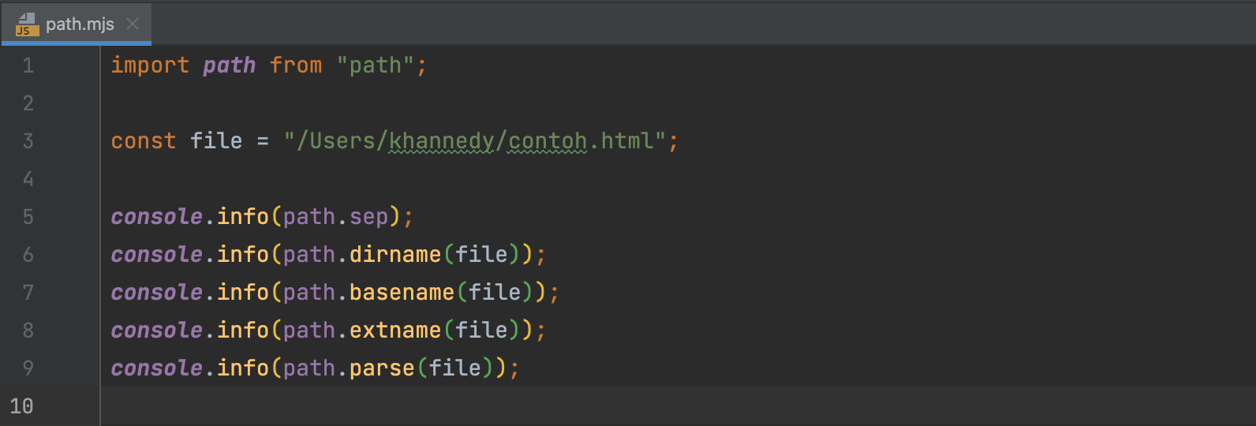
Kode : Path

Slide 70
File System

Slide 71
File System
File System merupakan standard library yang bisa digunakan untuk memanipulasi file system
Dalam File System, terdapat 3 jenis library
Pertama library yang bersifat blocking atau synchronous
Kedua library yang bersifat non-blocking atau asynchronous menggunakan callback
Ketika library yang bersifat non-blocking atau asynchronous tapi menggunakan promise
https://nodejs.org/dist/latest-v16.x/docs/api/fs.html

Slide 72
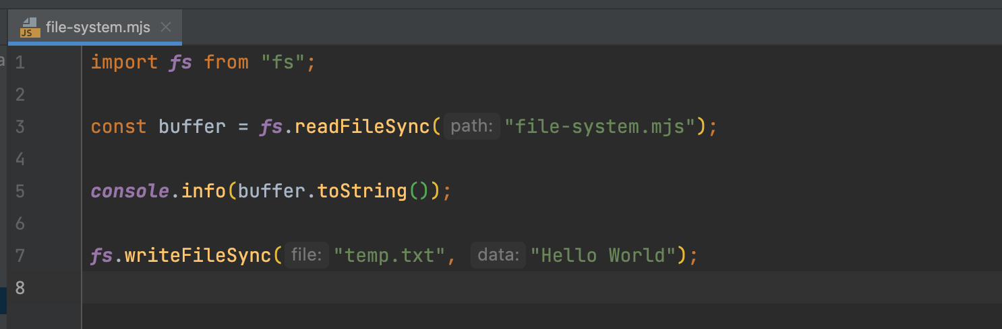
Kode : File System

Slide 73
Debugger

Slide 74
Debugger
NodeJS memiliki fitur debugger, dimana kita bisa mengikuti tahapan eksekusi program di NodeJS
Hal ini sangat cocok ketika kita melakukan proses debugging, mencari sebab masalah yang terjadi di aplikasi kita
https://nodejs.org/dist/latest-v16.x/docs/api/debugger.html

Slide 75
Breakpoint
Dalam debugging, terdapat istilah breakpoint, yaitu lokasi dimana kita ingin menghentikan sementara eksekusi kode program
Biasanya ini dilakukan untuk mengawasi data-data di sekitar lokasi berhentinya tersebut
Untuk menambahkan breakpoint, kita bisa menggunakan kata kunci: debugger

Slide 76
Menjalankan Mode Debug
Jika kita menjalankan file JavaScript hanya dengan menggunakan perintah node namafile.js, maka secara default dia tidak akan jalan dalam mode debug
Agar jalan dalam mode debug, kita harus menambahkan perintah inspect : node inspect namafile.js

Slide 77
Perintah Debugger
Saat masuk ke mode debug, ada beberapa perintah yang bisa kita gunakan dalam melakukan debugging
cont, c: Continue execution
next, n: Step next
step, s: Step in
out, o: Step out
pause: Pause running code

Slide 78
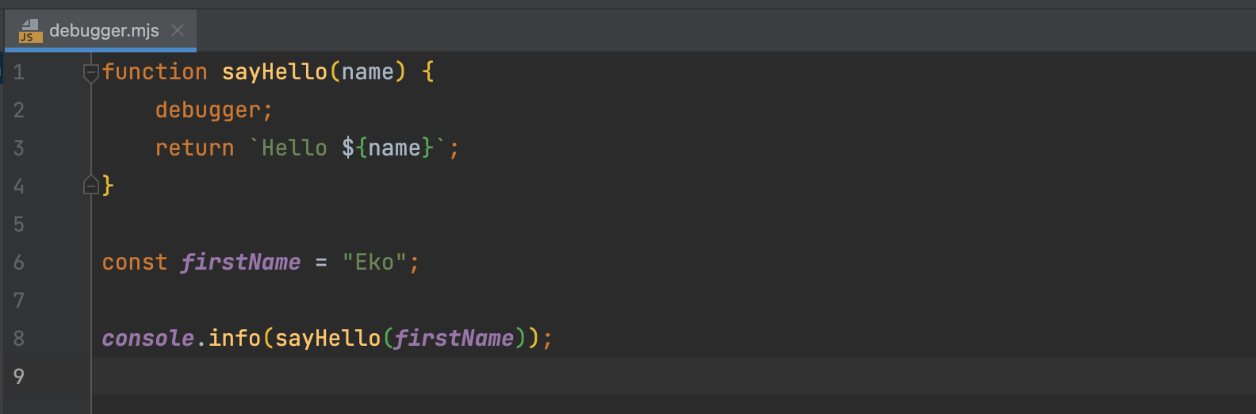
Kode : Debugger

Slide 79
DNS

Slide 80
DNS
DNS merupakan standard library yang bisa digunakan untuk bekerja dengan DNS (domain name server)
https://nodejs.org/dist/latest-v16.x/docs/api/dns.html

Slide 81
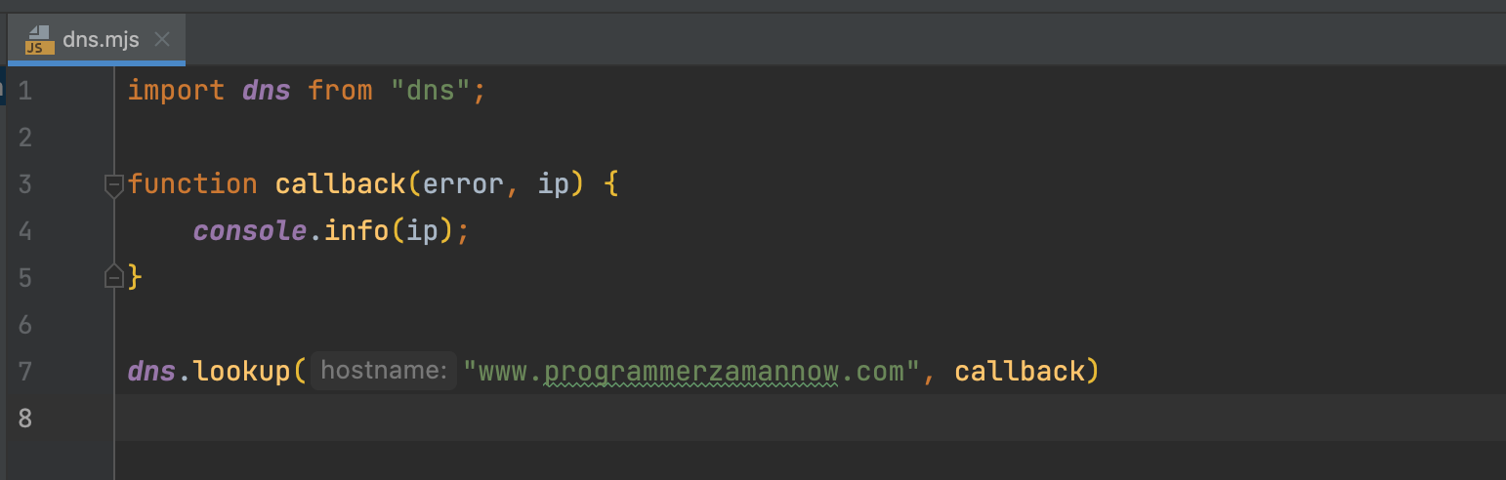
Kode : DNS

Slide 82
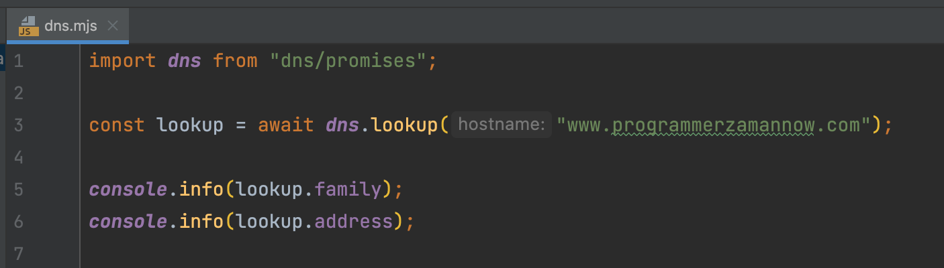
Kode : DNS Promise

Slide 83
Events

Slide 84
Events
Events adalah standard library di NodeJS yang bisa digunakan sebagai implementasi Event Listener
Di dalam Events, terdapat sebuah class bernama EventEmitter yang bisa digunakan untuk menampung data listener per jenis event.
Lalu kita bisa melakukan emmit untuk mentrigger jenis event dan mengirim data ke event tersebut
https://nodejs.org/dist/latest-v16.x/docs/api/events.html

Slide 85
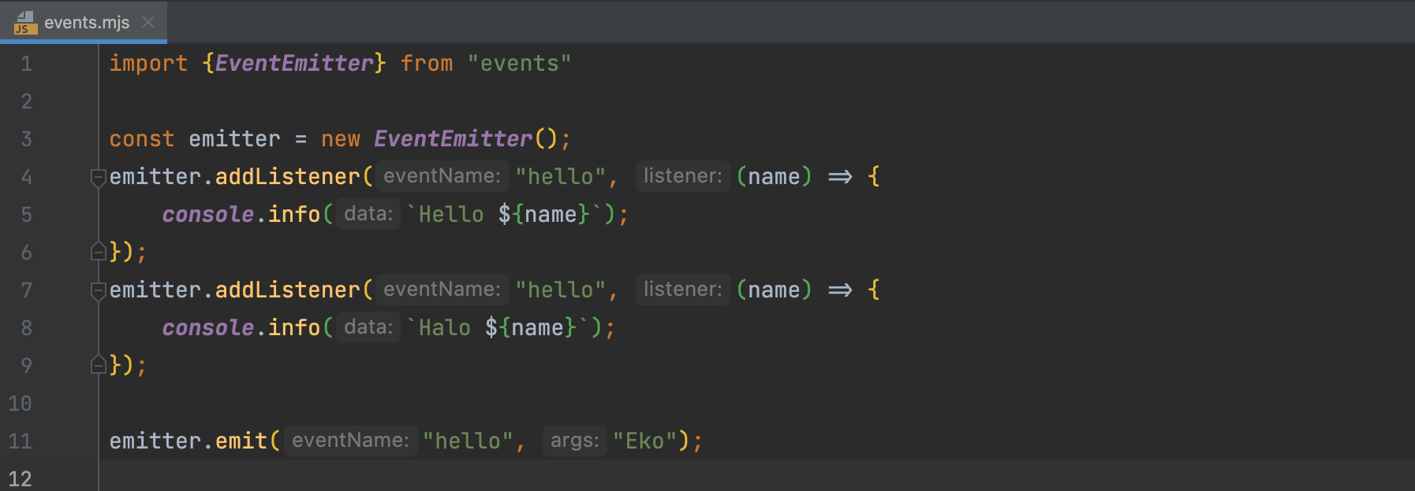
Kode : Events

Slide 86
Globals

Slide 87
Globals
Di dalam NodeJS, terdapat library berupa variable atau function yang secara global bisa diakses dimana saja, tanpa harus melakukan import
Kita bisa melihat detail apa saja fitur yang terdapat secara global di halaman dokumentasinya
https://nodejs.org/dist/latest-v16.x/docs/api/globals.html

Slide 88
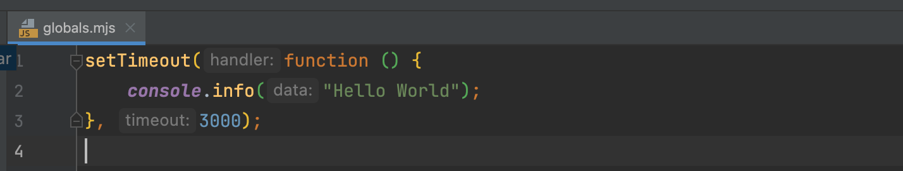
Kode : Globals

Slide 89
Process

Slide 90
Process
Process merupakan standard library yang digunakan untuk mendapatkan informasi proses NodeJS yang sedang berjalan
Process juga merupakan instance dari EventEmitter, sehingga kita bisa menambahkan listener kedalam Process
https://nodejs.org/dist/latest-v16.x/docs/api/process.html

Slide 91
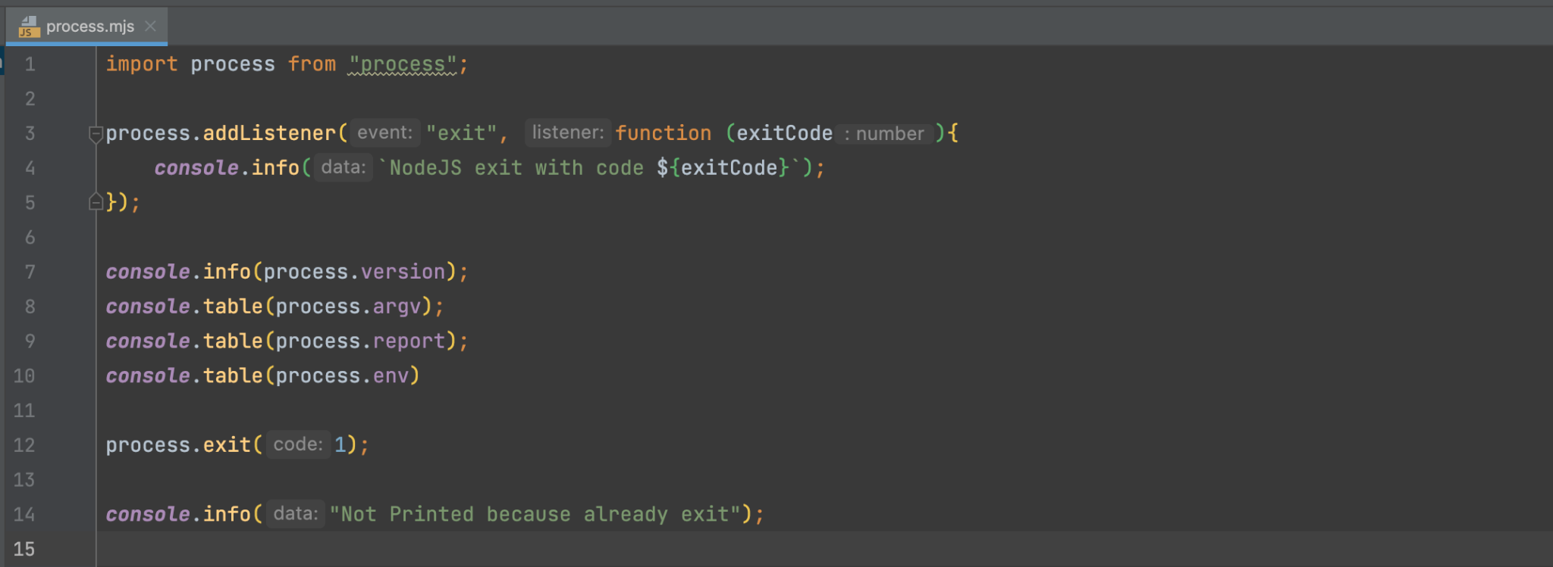
Kode : Process

Slide 92
Readline

Slide 93
Readline
Readline merupakan standard library yang digunakan untuk membaca input
Namun pada saat dibuat video ini, Readline hanya mendukung versi callback di versi NodeJS LTS 16.
Di NodeJS 17 sudah mendukung Promise sehingga lebih mudah digunakan, namun itupun masih dalam tahap experimental
https://nodejs.org/dist/latest-v16.x/docs/api/readline.html

Slide 94
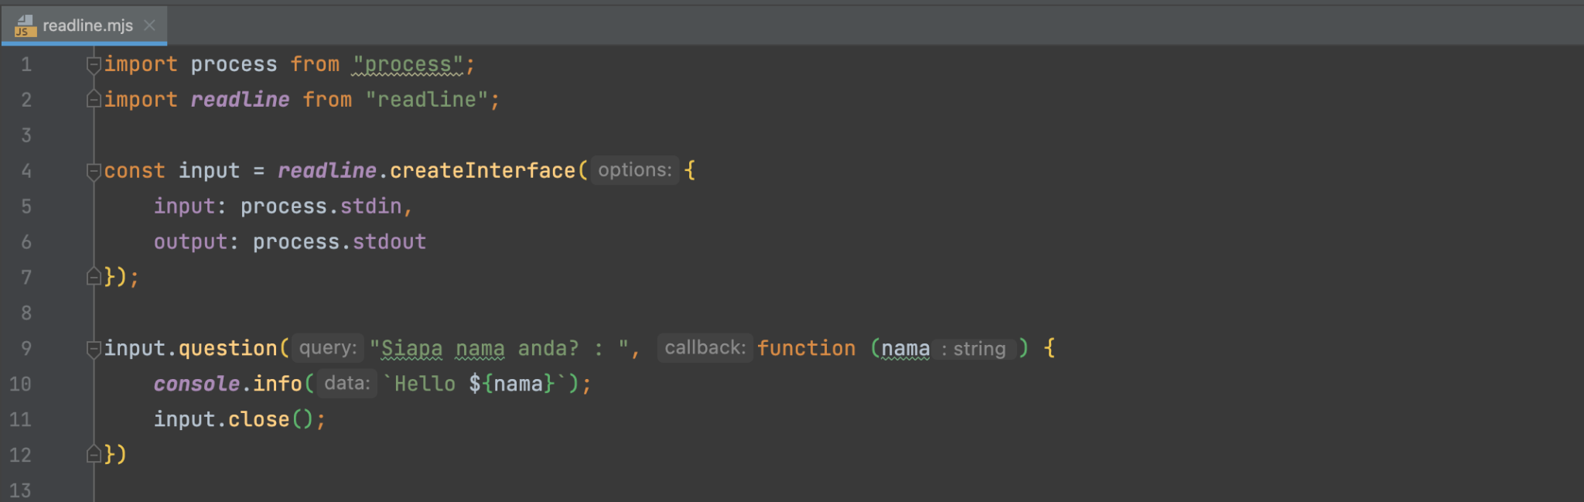
Kode : Readline

Slide 95
Report

Slide 96
Report
Report merupakan fitur yang terdapat di NodeJS untuk membuat laporan secara otomatis dalam file ketika sesuatu terjadi pada aplikasi NodeJS kita
https://nodejs.org/dist/latest-v16.x/docs/api/report.html

Slide 97
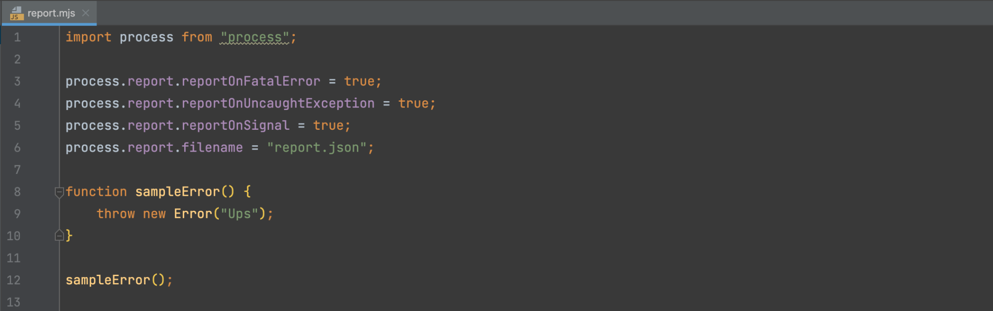
Kode : Error pada Aplikasi NodeJS

Slide 98
Buffer

Slide 99
Buffer
Buffer merupakan object yang berisikan urutan byte dengan panjang tetap.
Buffer merupakan turunan dari tipe data Uint8Array
https://nodejs.org/dist/latest-v16.x/docs/api/buffer.html

Slide 100
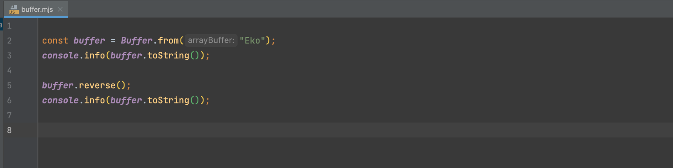
Kode : Buffer

Slide 101
Buffer Encoding
Buffer juga bisa digunakan untuk melakukan encoding dari satu encoding ke encoding yang lain
Ada banyak encoding yang didukung oleh Buffer, misal utf8, ascii, hex, base64, base64url dan lain-lain

Slide 102
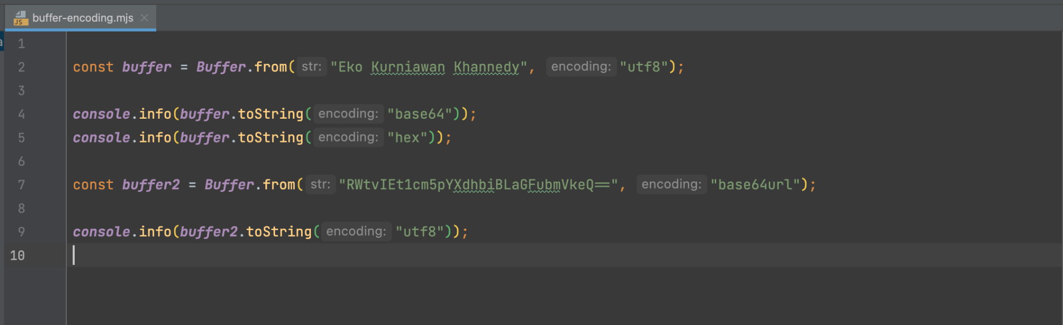
Kode : Buffer Encoding

Slide 103
Stream

Slide 104
Stream
Stream adalah standard library untuk kontrak aliran data di NodeJS
Ada banyak sekali Stream object di NodeJS
Stream bisa jadi object yang bisa dibaca, atau bisa di tulis, dan Stream adalah turunan dari EventEmitter
https://nodejs.org/dist/latest-v16.x/docs/api/stream.html

Slide 105
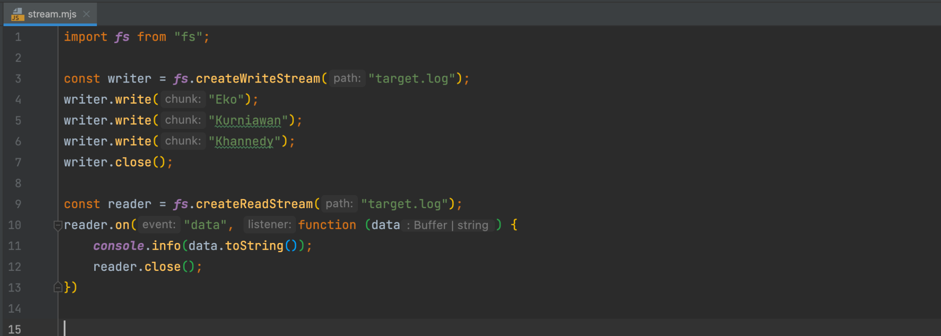
Kode : Stream

Slide 106
Timer

Slide 107
Timer
Timer merupakan standard library untuk melakukan scheduling
Function di Timer terdapat di globals, sehingga kita bisa menggunakannya tanpa melakukan import, namun semua function Timer menggunakan Callback
Jika kita ingin menggunakan Timer versi Promise, kita bisa meng-import dari module timer/promise
https://nodejs.org/dist/latest-v16.x/docs/api/timers.html

Slide 108
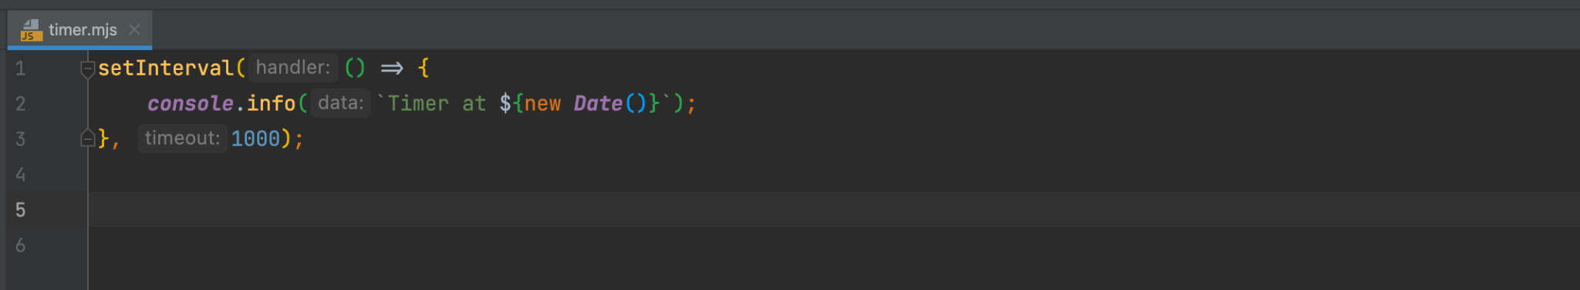
Kode : Timer

Slide 109
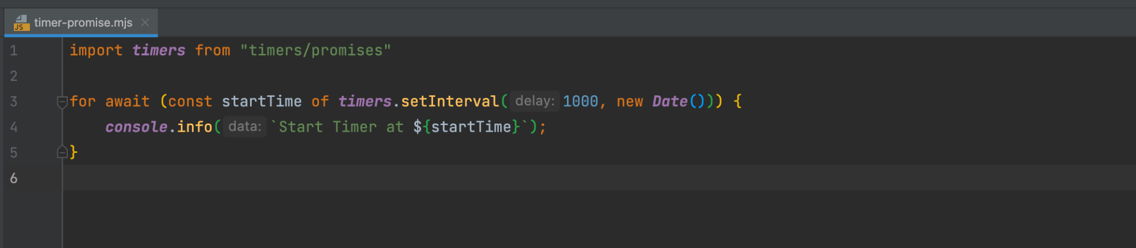
Kode : Timer Promise

Slide 110
Net

Slide 111
Net
Net merupakan standard library yang bisa digunakan untuk membuat network client dan server berbasis TCP
Net Server dan Client merupakan object Stream, sehingga kita bisa baca datanya, tulis datanya dan juga menambahkan listener
https://nodejs.org/dist/latest-v16.x/docs/api/net.html

Slide 112
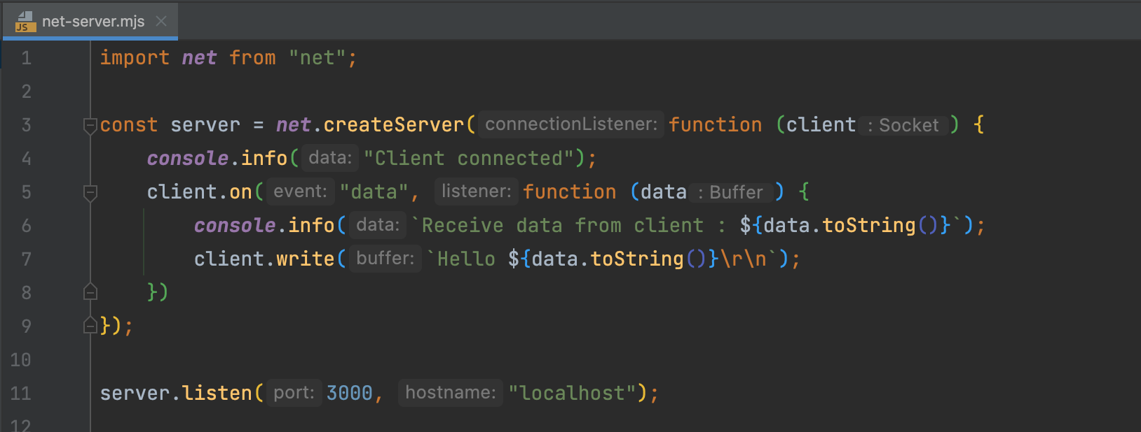
Kode : Net Server

Slide 113
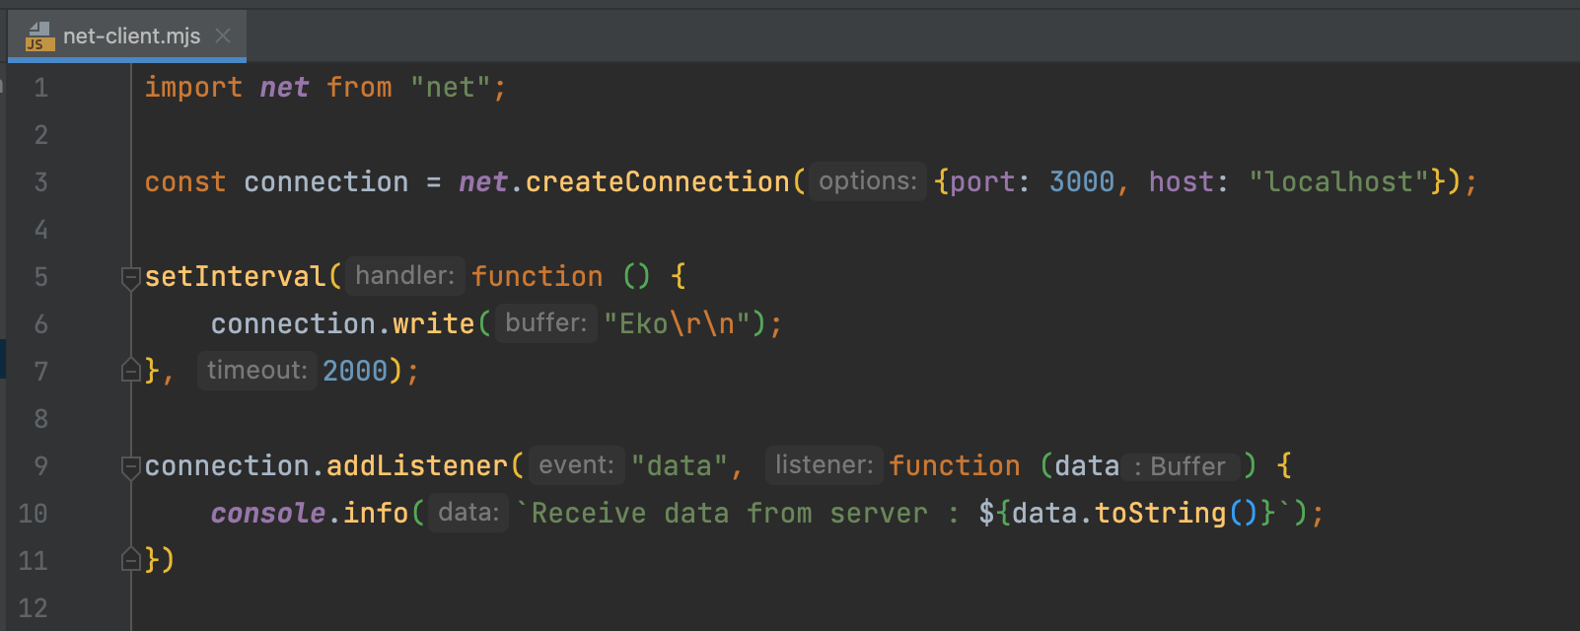
Kode : Net Client

Slide 114
URL

Slide 115
URL
URL merupakan standard library untuk bekerja dengan URL
https://nodejs.org/dist/latest-v16.x/docs/api/url.html

Slide 116
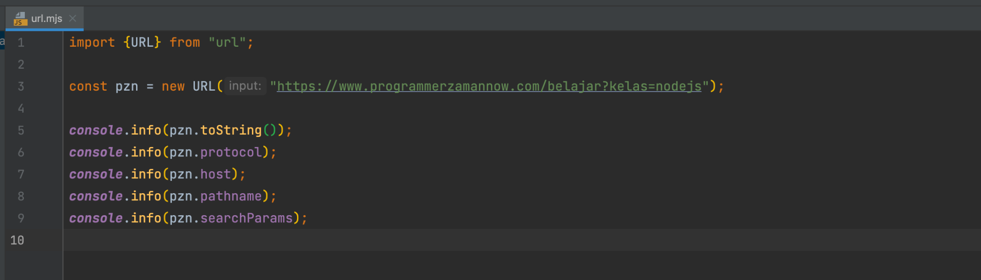
Kode : URL

Slide 117
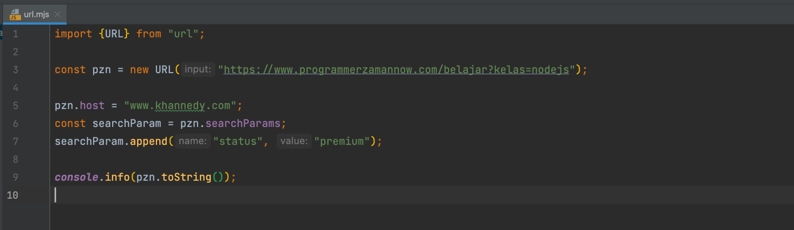
Kode : Mengubah URL

Slide 118
Util

Slide 119
Util
Util adalah standard library yang berisikan utility-utility yang bisa kita gunakan untuk mempermudah pembuatan kode program di NodeJS
https://nodejs.org/dist/latest-v16.x/docs/api/util.html

Slide 120
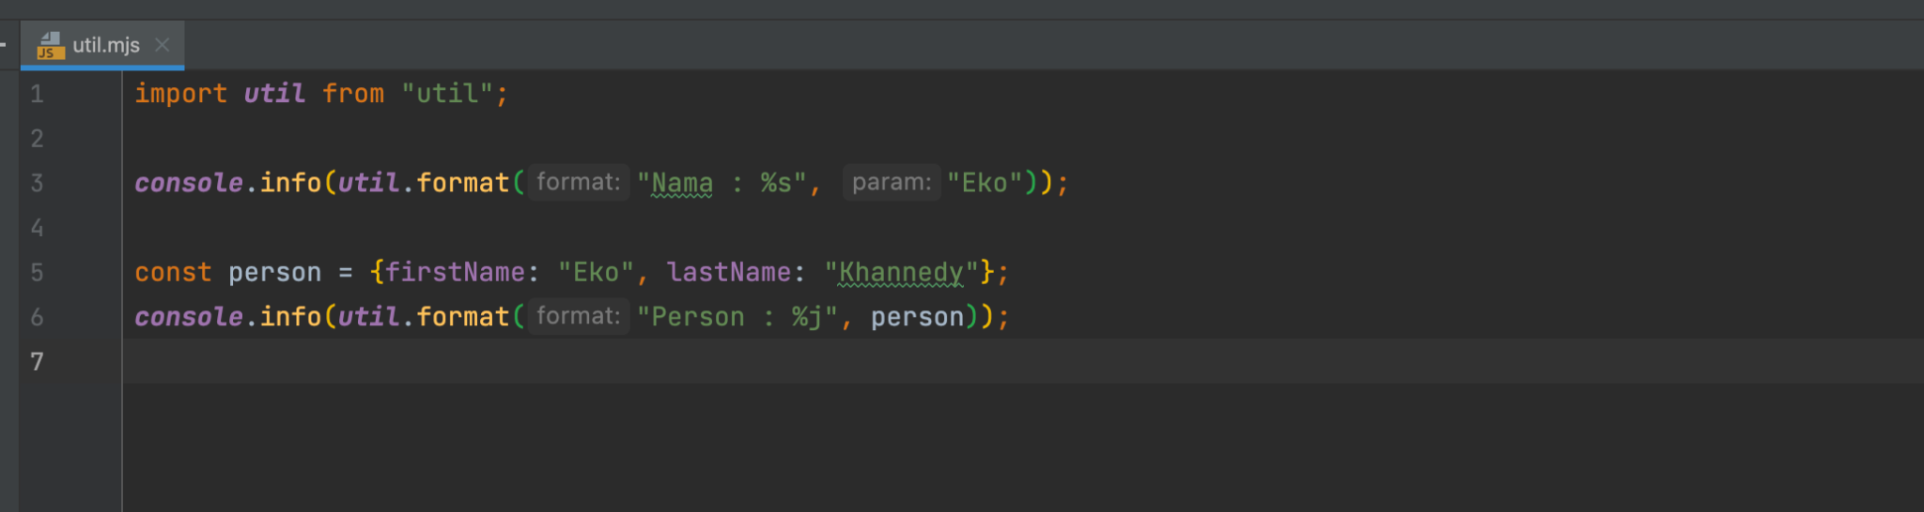
Kode : Util

Slide 121
Zlib

Slide 122
Zlib
Zlib adalah standard library yang digunakan untuk melakukan kompresi menggunakan Gzip
https://nodejs.org/dist/latest-v16.x/docs/api/zlib.html

Slide 123
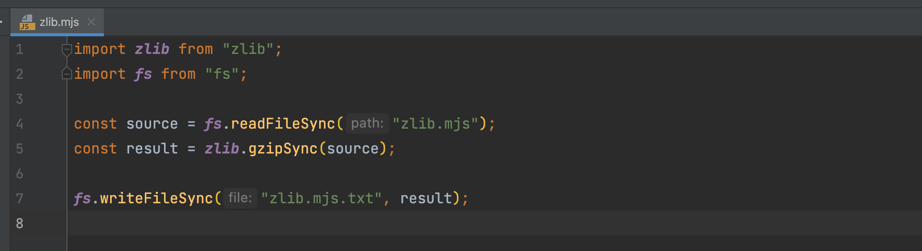
Kode : Zlib Compress

Slide 124
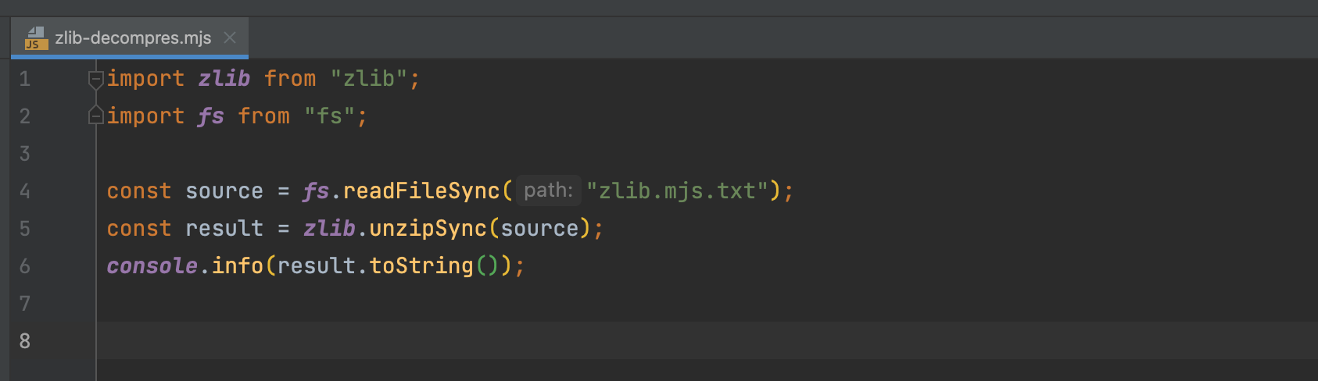
Kode : Zlib Decompress

Slide 125
Console

Slide 126
Console
Console adalah standard library yang sudah sering kita gunakan
Secara global, object console bisa kita gunakan tanpa harus melakukan import module, dan console melakukan print text nya ke stdout
Namun jika kita juga bisa membuat object Console sendiri jika kita mau
https://nodejs.org/dist/latest-v16.x/docs/api/console.html

Slide 127
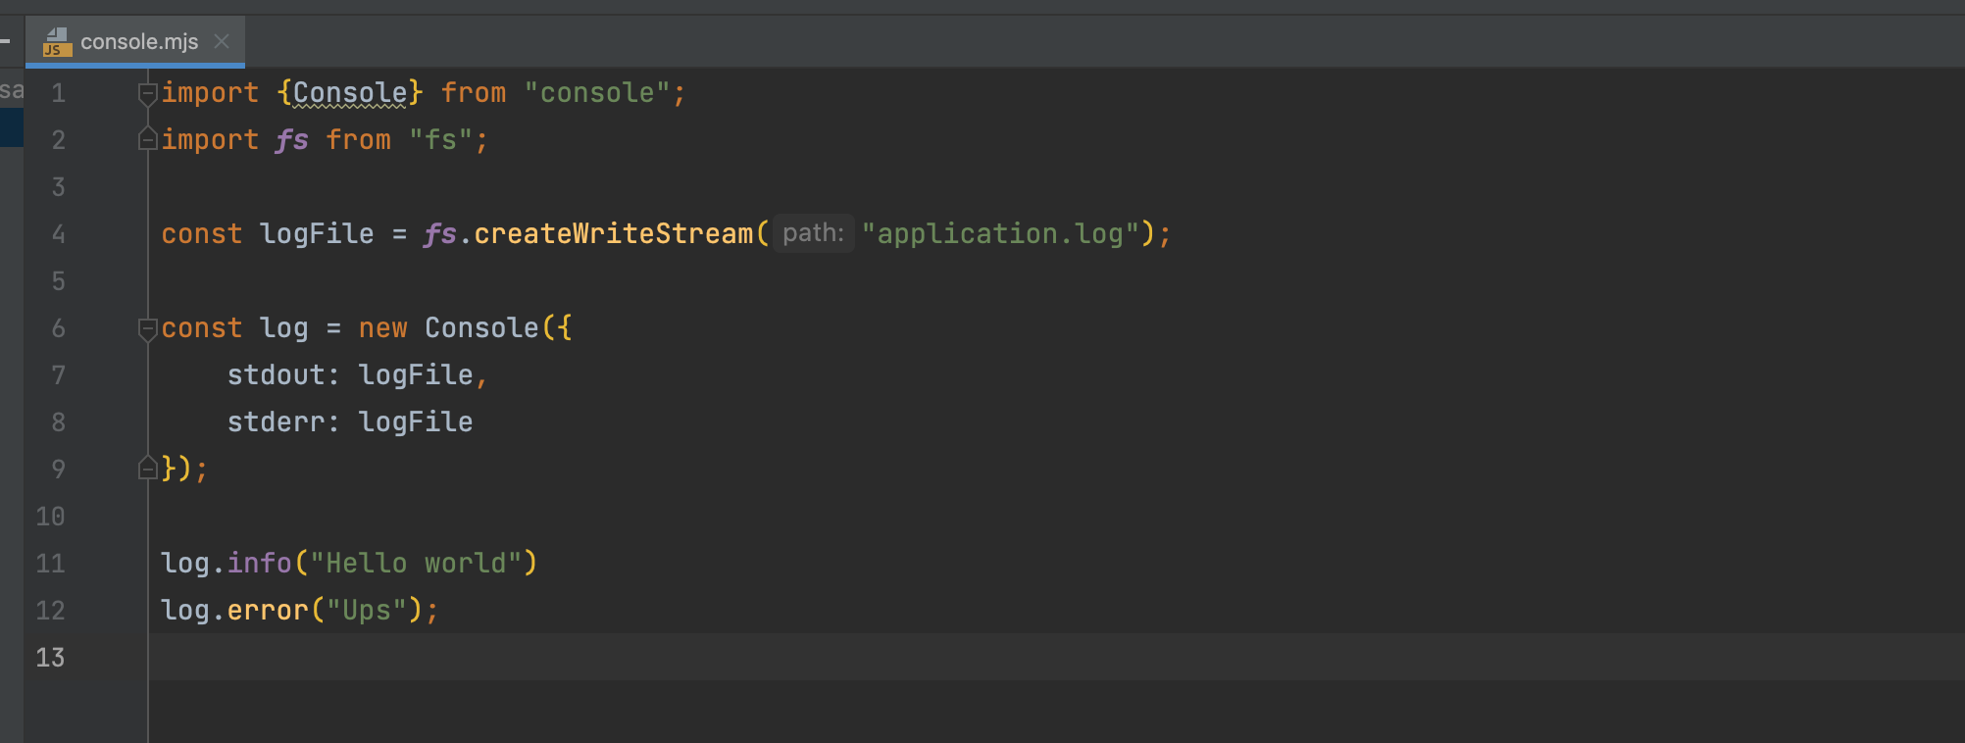
Kode : Console

Slide 128
Worker Threads

Slide 129
Worker Threads
Worker Threads adalah standard library yang bisa kita gunakan untuk menggunakan thread ketika mengeksekusi JavaScript secara paralel
Worker Threads sangat cocok ketika kita membuat kode program yang butuh jalan secara paralel, dan biasanya kasusnya adalah ketika kode program kita membutuhkan proses yang CPU intensive, seperti misalnya enkripsi atau kompresi
Cara kerja Worker Threads mirip dengan Web Worker di JavaScript Web API
https://nodejs.org/dist/latest-v16.x/docs/api/worker_threads.html

Slide 130
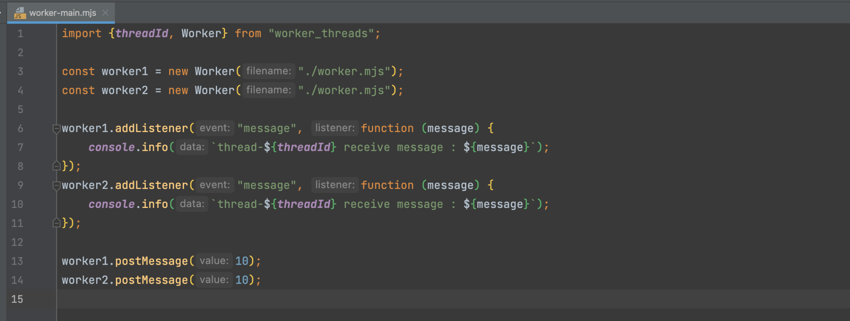
Kode : Main Thread

Slide 131
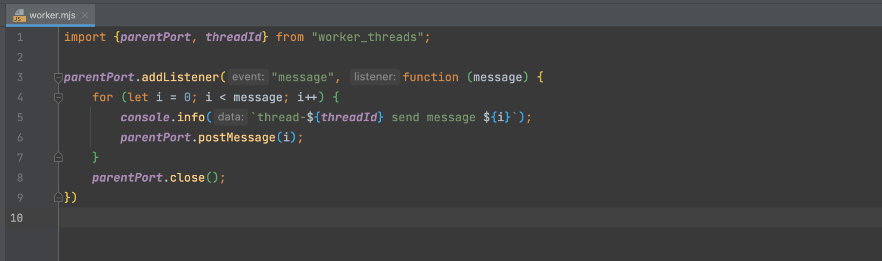
Kode : Worker Thread

Slide 132
HTTP Client

Slide 133
HTTP Client
NodeJS juga memiliki standard library untuk HTTP
Salah satu fitur di module HTTP adalah HTTP Client, dimana kita bisa melakukan simulasi HTTP Request menggunakan NodeJS
Terdapat 2 jenis module HTTP di NodeJS, HTTP dan HTTPS
https://nodejs.org/dist/latest-v16.x/docs/api/http.html
https://nodejs.org/dist/latest-v16.x/docs/api/https.html

Slide 134
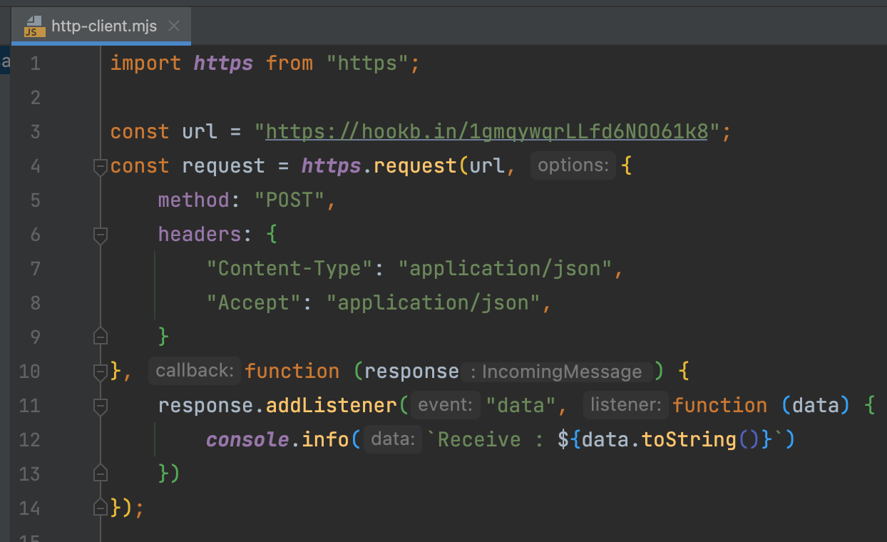
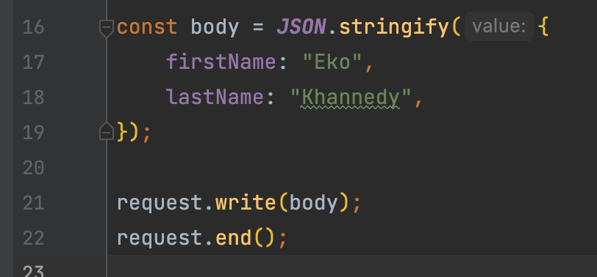
Kode : HTTP Client

Slide 135
HTTP Server

Slide 136
HTTP Server
Standard Library HTTP juga tidak hanya bisa digunakan untuk membuat HTTP Client, tapi juga bisa digunakan untuk membuat HTTP Server
Untuk kasus sederhana, cocok sekali jika ingin membuat HTTP Server menggunakan standard library NodeJS, namun untuk kasus yang lebih kompleks, direkomendasikan menggunakan library atau framework yang lebih mudah penggunaannya
https://nodejs.org/dist/latest-v16.x/docs/api/http.html

Slide 137
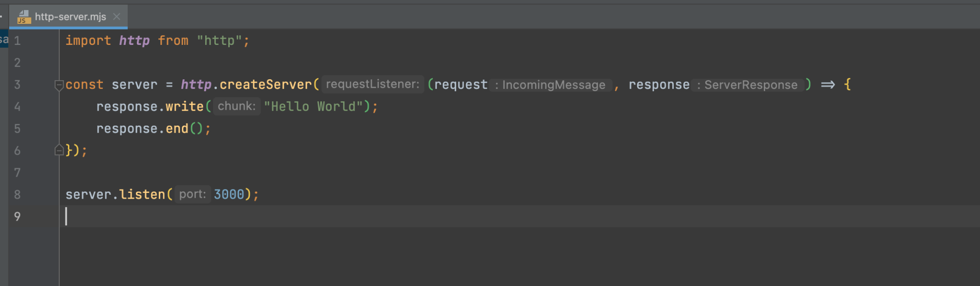
Kode : Simple HTTP Server

Slide 138
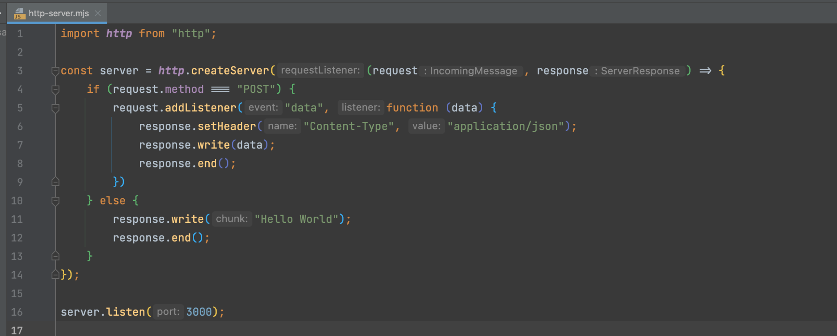
Kode : Request Response HTTP Server

Slide 139
Cluster

Slide 140
Cluster
Seperti yang dijelaskan di awal, bahwa NodeJS itu secara default dia berjalan single thread, kecuali jika kita membuat thread manual menggunakan worker thread, tapi tetap dalam satu process
NodeJS memiliki standard library bernama Cluster, dimana kita bisa menjalankan beberapa process NodeJS secara sekaligus
Ini sangat cocok ketika kita menggunakan CPU yang multicore, sehingga semua core bisa kita utilisasi dengan baik, misal kita jalankan process NodeJS sejumlah CPU core
https://nodejs.org/dist/latest-v16.x/docs/api/cluster.html

Slide 141
Cluster Primary dan Worker
Di dalam Cluster, terdapat 2 jenis aplikasi, Primary dan Worker
Primary biasanya digunakan sebagai koordinator atau manajer untuk para Worker
Sedangkan Worker sendiri adalah aplikasi yang menjalankan tugas nya

Slide 142
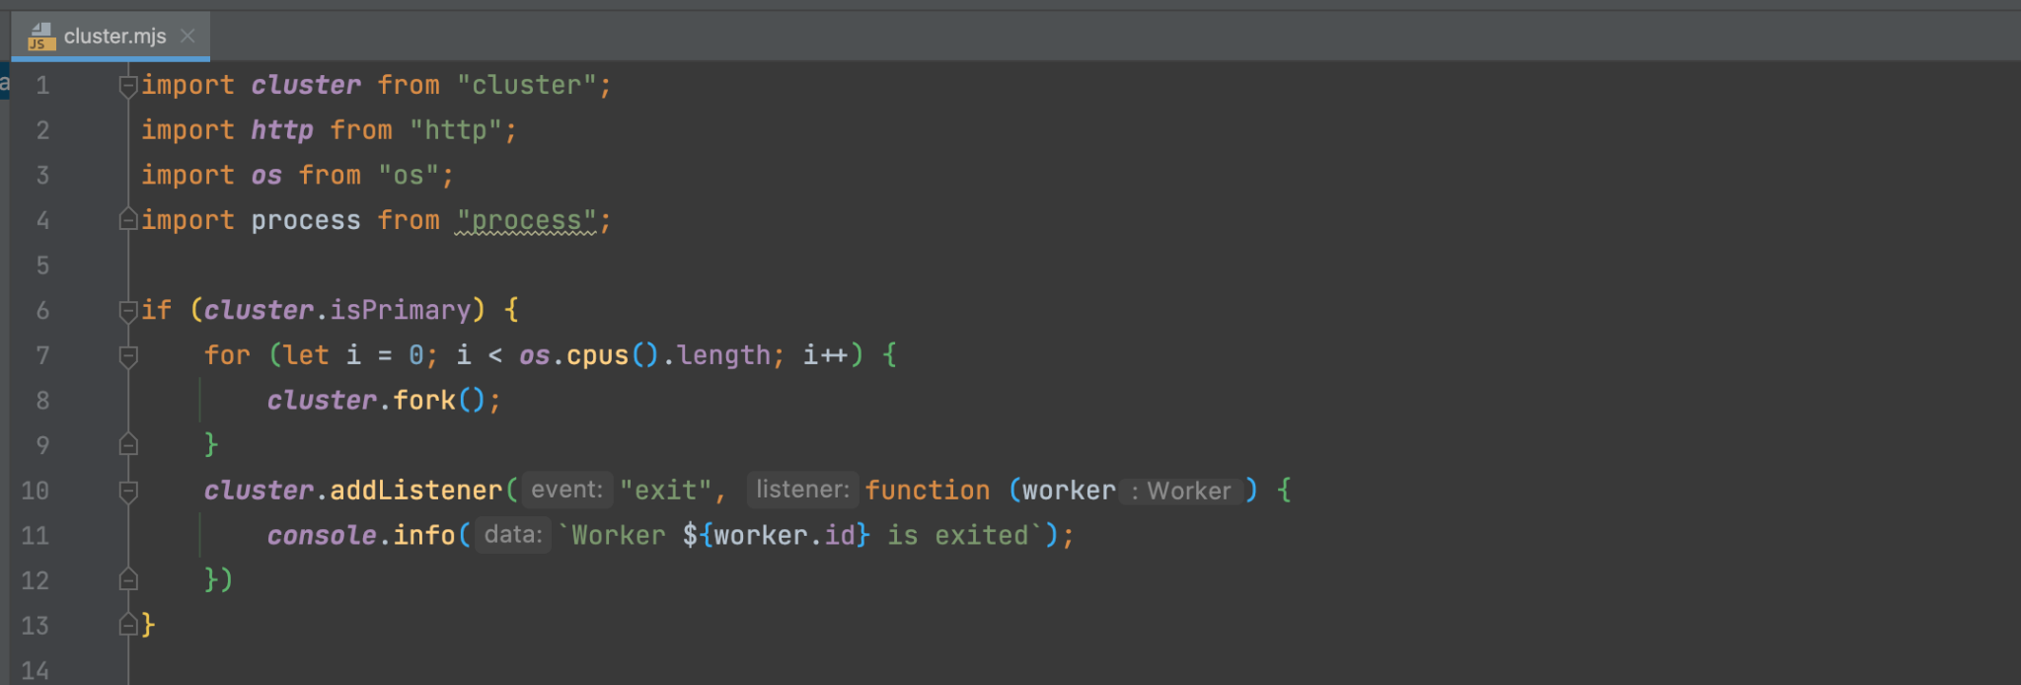
Kode : Cluster Primary

Slide 143
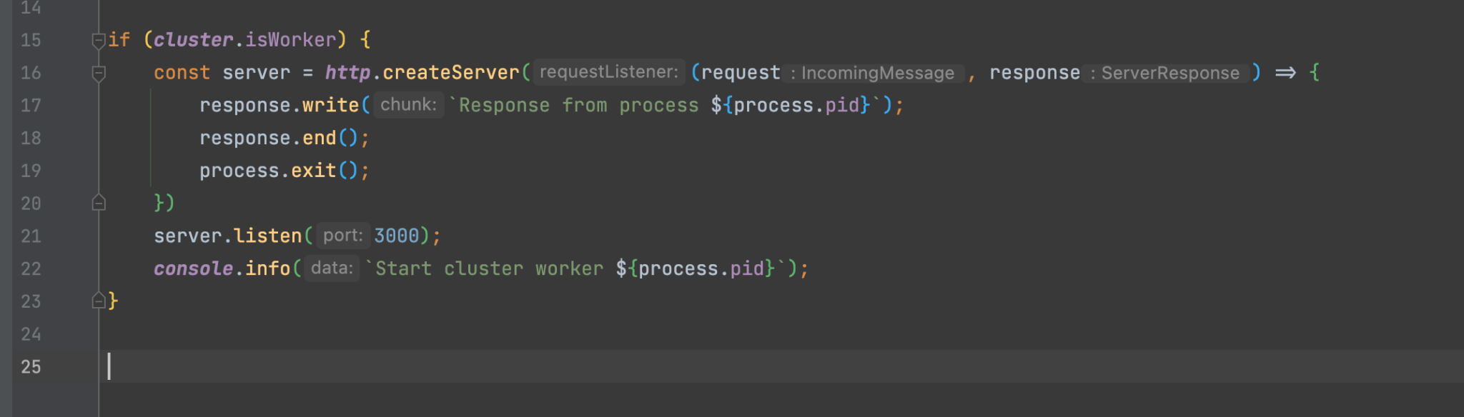
Kode : Cluster Worker

Slide 144
Materi Selanjutnya

Slide 145
Materi Selanjutnya
NPM (Node Package Manager)
NodeJS Unit Test
ExpressJS
NodeJS Database
Dan lain-lain

